Slide 1

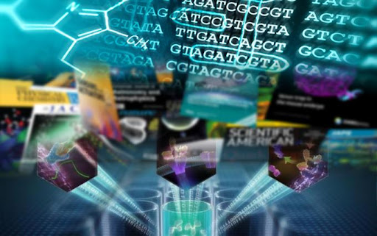
История и методология науки и техники в области биотехнических систем и технологий
Лекция №3 – QIS
Юхновский И.А

Slide 2
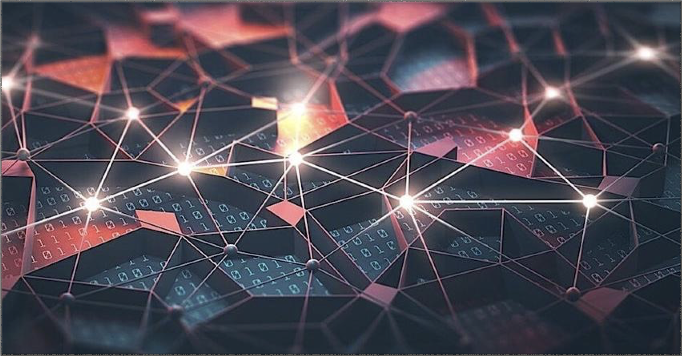
2-я квантовая революция
В конце XX века произошел синтез квантовой механики и информатики [1]

Slide 3
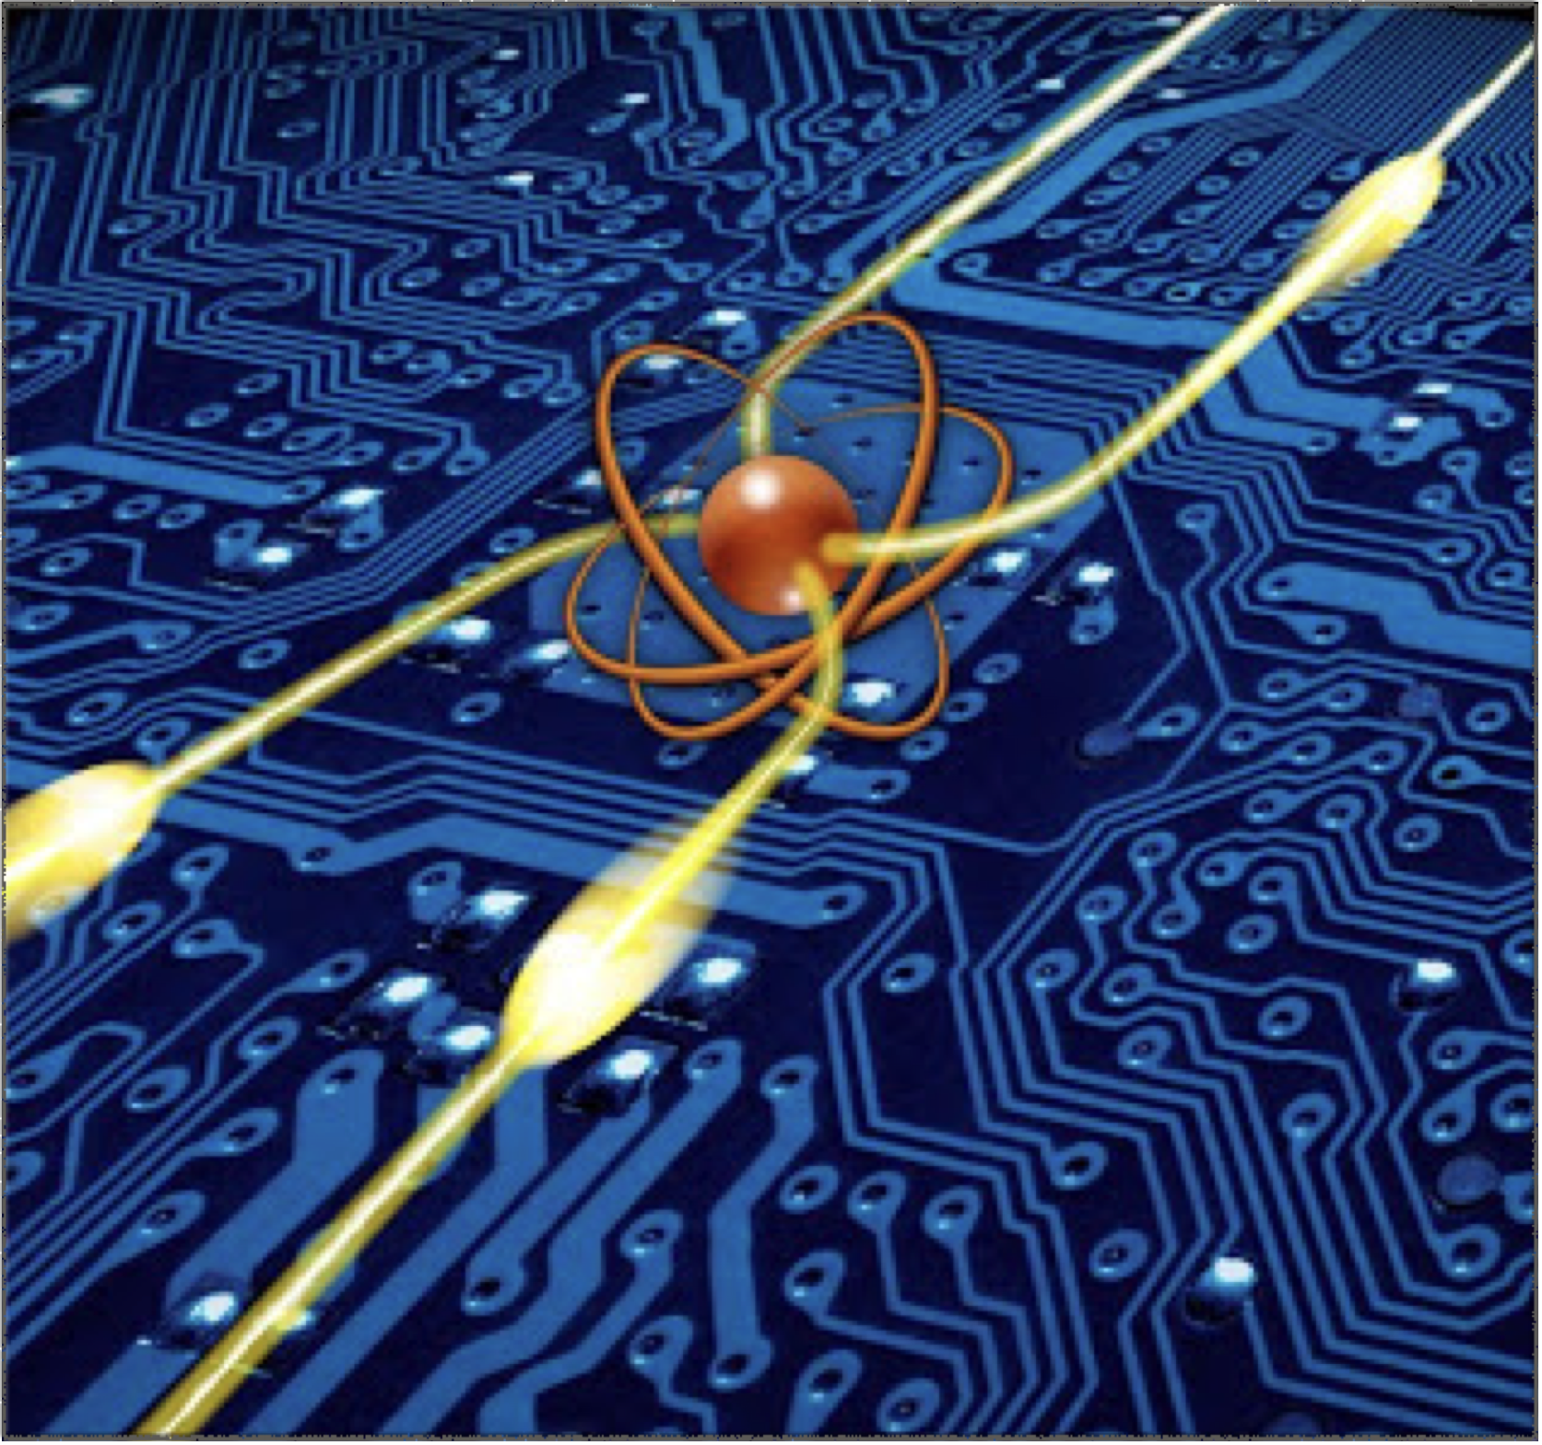
QIS - Quantum Information Science
родилась новая научная область
Несет технологию обработки информации следующего поколения (1-е поколение: лазер + полупроводники )

Slide 4


Ускорение квантовой революции
США - принятие закона о национальной квантовой инициативе
Великобритания - национальная программ квантовой информации Соединенного Королевства
Китай - национальная программа квантовых информационных услуг
Частный сектор - технологические гиганты, оборонные подрядчики, стартапы

Slide 5

Историческая справка
QIS возникла в результате исследований, движимых любопытством.

Slide 6
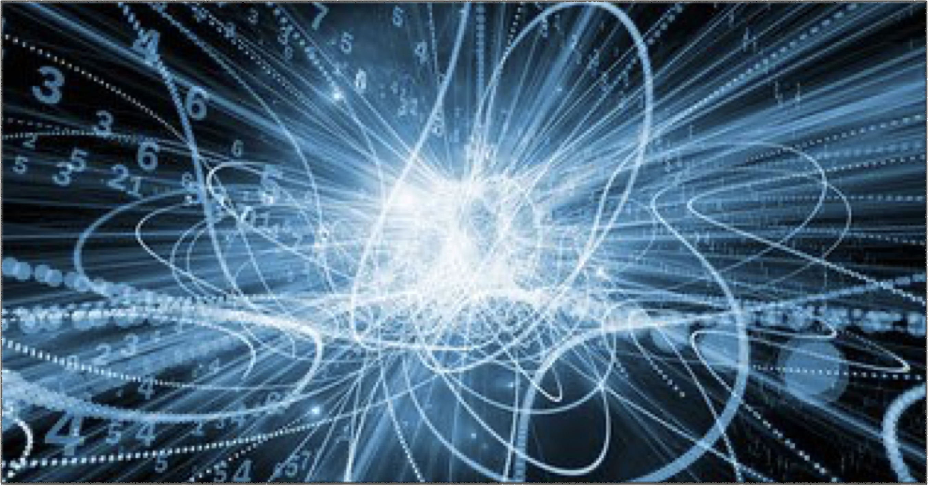
Квантовая механика

Slide 7
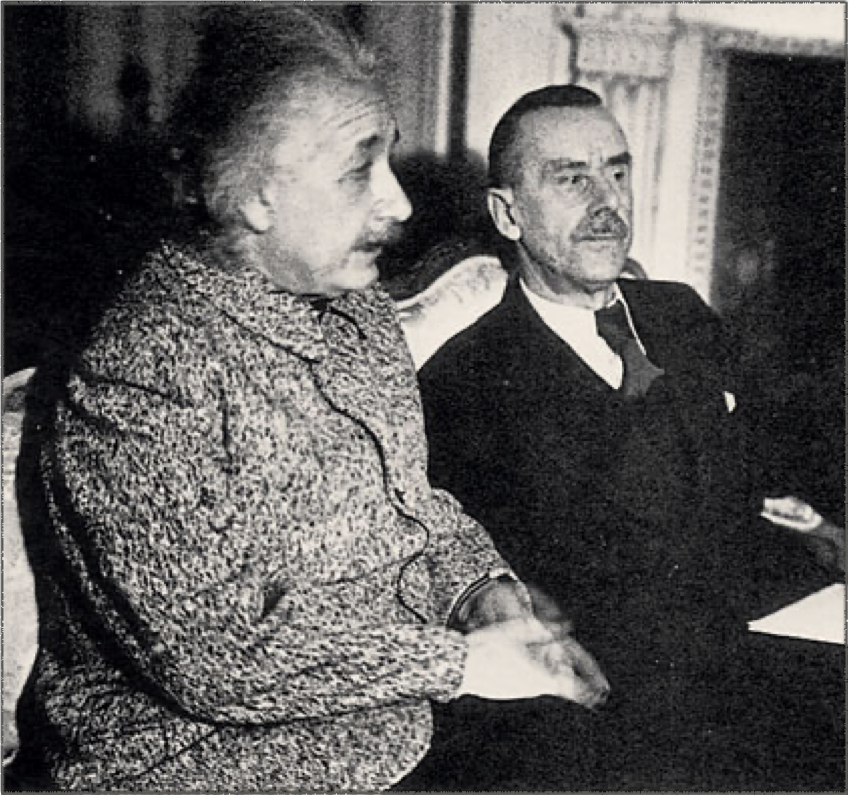
Три этапа
1920 - определен формализм квантовой механики
1932 - Ньюман завершил базовые элементы нерелятивистского квантового описания мира[16]
1960 - пересмотр квантовой механики
1970-1990 - результаты пересмотра подвергнуты проверки

Slide 8
Были поставлены вопросы:
1935 A. Einstein, B. Podolsky, and N. Rosen, 1964 J. Bell Объясняется ли квантовая случайность локальными скрытыми переменными, кодирующими элементы реальности [2,3]
2003 W. H. Zurek Почему не наблюдается суперпозиция и интерференция макроскопических состояний [4]
1953 E. Schrödinger, 1986 W. Nagourney, J. Sandberg, and H. Dehmelt ... Происходят ли квантовые скачки [5-10]
1992 N. Gisin and I. C. Percival,... Как происходит квантовое измерение в непрерывном времени [10-12]

Slide 9
Полное понимание квантового формализма выросло из ряда новых и/или пересмотренных концепций:
- Ландау Л.Д., Лифшиц Е.М., Питаевский Л.П.
Теоретическая физика
запутанность[2,3,13-16]
контекстуальность[17-19]
отрицательность квазивероятностей [20-22]
декогеренция [4]
запрет клонирования [23]
квантовые траектории [11,12,24,25]
Проверка этих концепций в лаборатории была новой формой фундаментальных исследований, отличной от исследований новых состояний конденсированной материи или новой физики, выходящей за рамки стандартной модели.

Slide 10
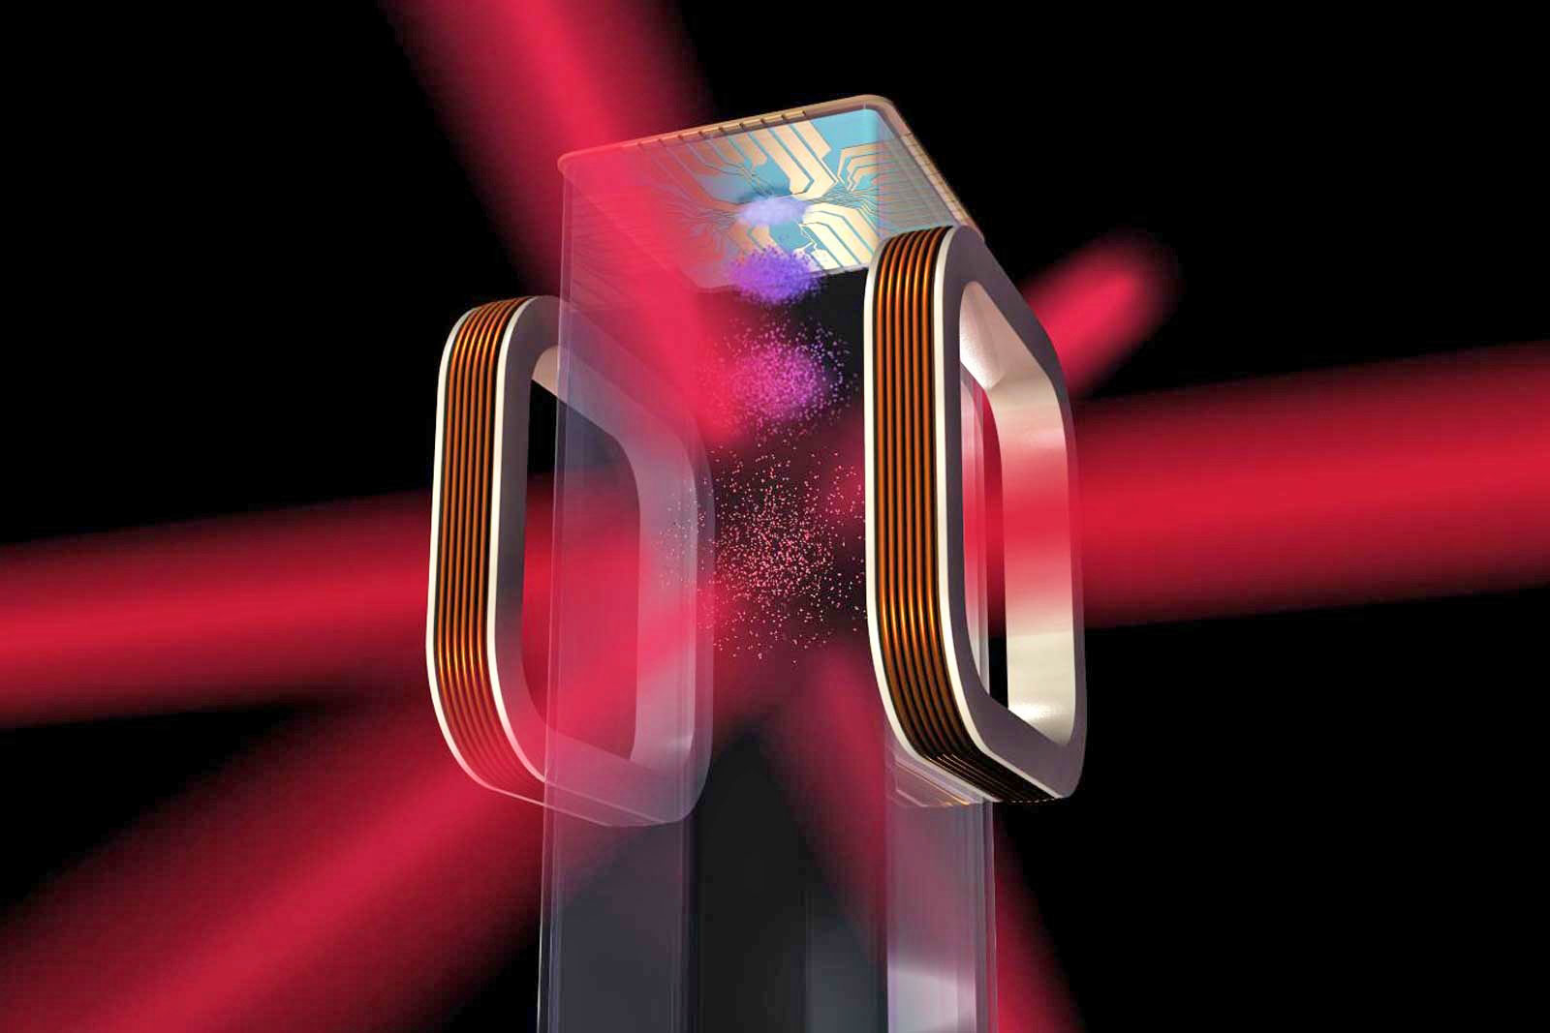
Возможность управлять квантовыми полями и материей
Родился спрос на новые экспериментальные инструменты

Slide 11
Инструменты
лазерное охлаждение и захват [28]
неклассические источники света:
сжатый свет[29]
запутанные фотоны [30]
Cavity QED
Circuit QED

Slide 12
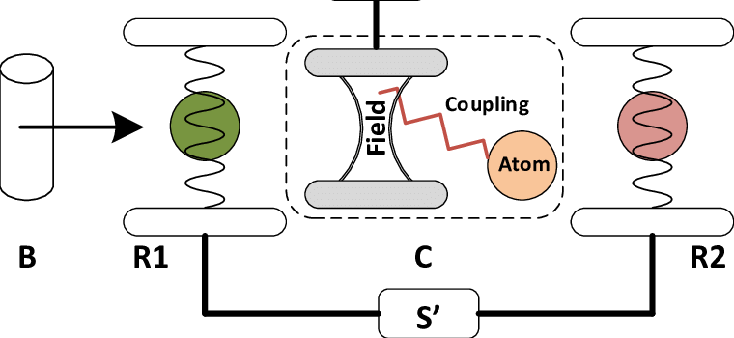
Cavity QED
Исследование взаимодействия света, заключенного в отражающей плоскости, с атомами или другими частицами в условиях, когда квантовая природа световых фотонов является значительной [31-33]

Slide 13
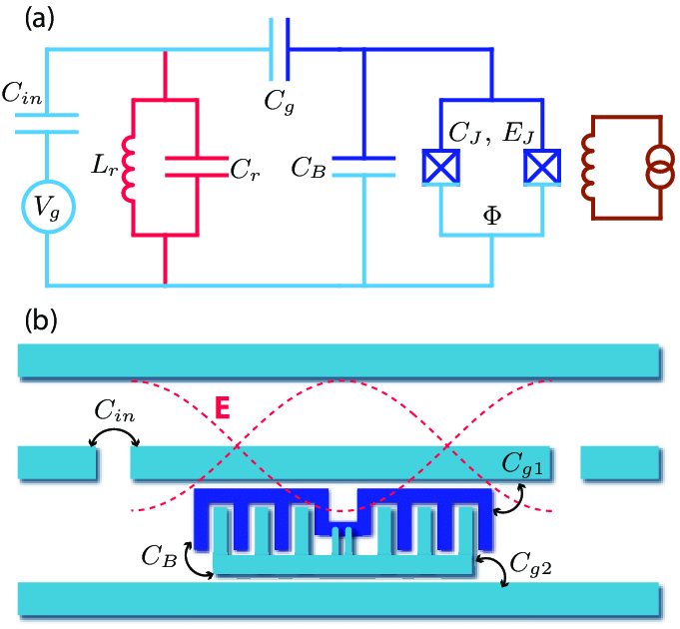
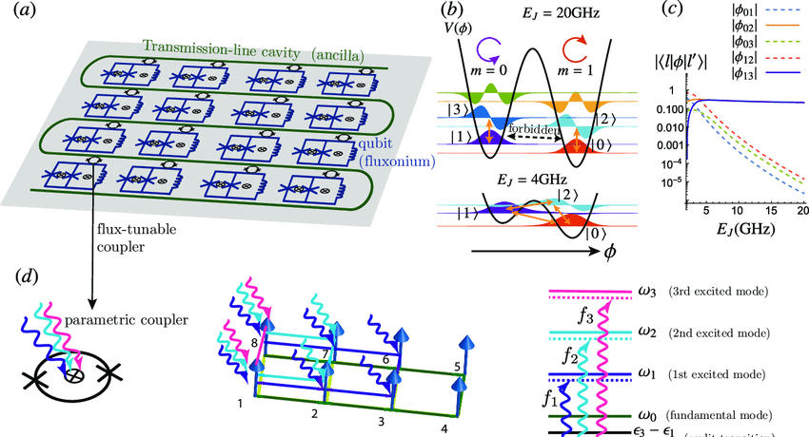
Circuit QED
представляет средства изучения фундаментального взаимодействия между светом и веществом (квантовая оптика)
одиночный фотон в одномерном резонаторе когерентно соединяется с квантовым объектом (атомом)
в отличии от Cavity QED фотон хранится в одномерном резонаторе на кристалле, а квантовый объект является не естественным атомом, а искусственным
искусственные атомы - мезоскопические устройства, которые демонстрируют атомоподобный энергетический спектр
резонатор - сверхпроводящие материалы Al(алюминий) и Nb(ниобий) с помощью литографии наносятся на диэлектрическую подложку Si(кремний) или Al₂O₃(сапфир)

Slide 14
Возникли новые вопросы
В чем сила локальности в квантовой механике [35,36]
В каком смысле квантовое состояние является состоянием знания и как мы должны обновить состояние, обусловленное знанием [37]
Как теряется квантовая когерентность при переходе от микроскопического к макроскопическому [4,38]
Ответы на эти вопросы принесут понимание того, что в принципе возможно и как этого достичь

Slide 15
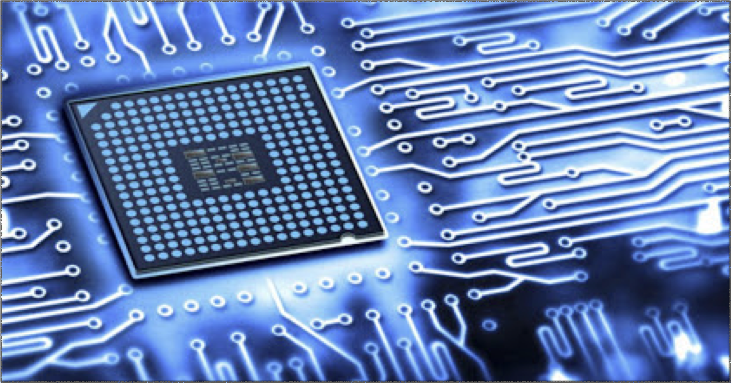
Информатика
историческая справка

Slide 16
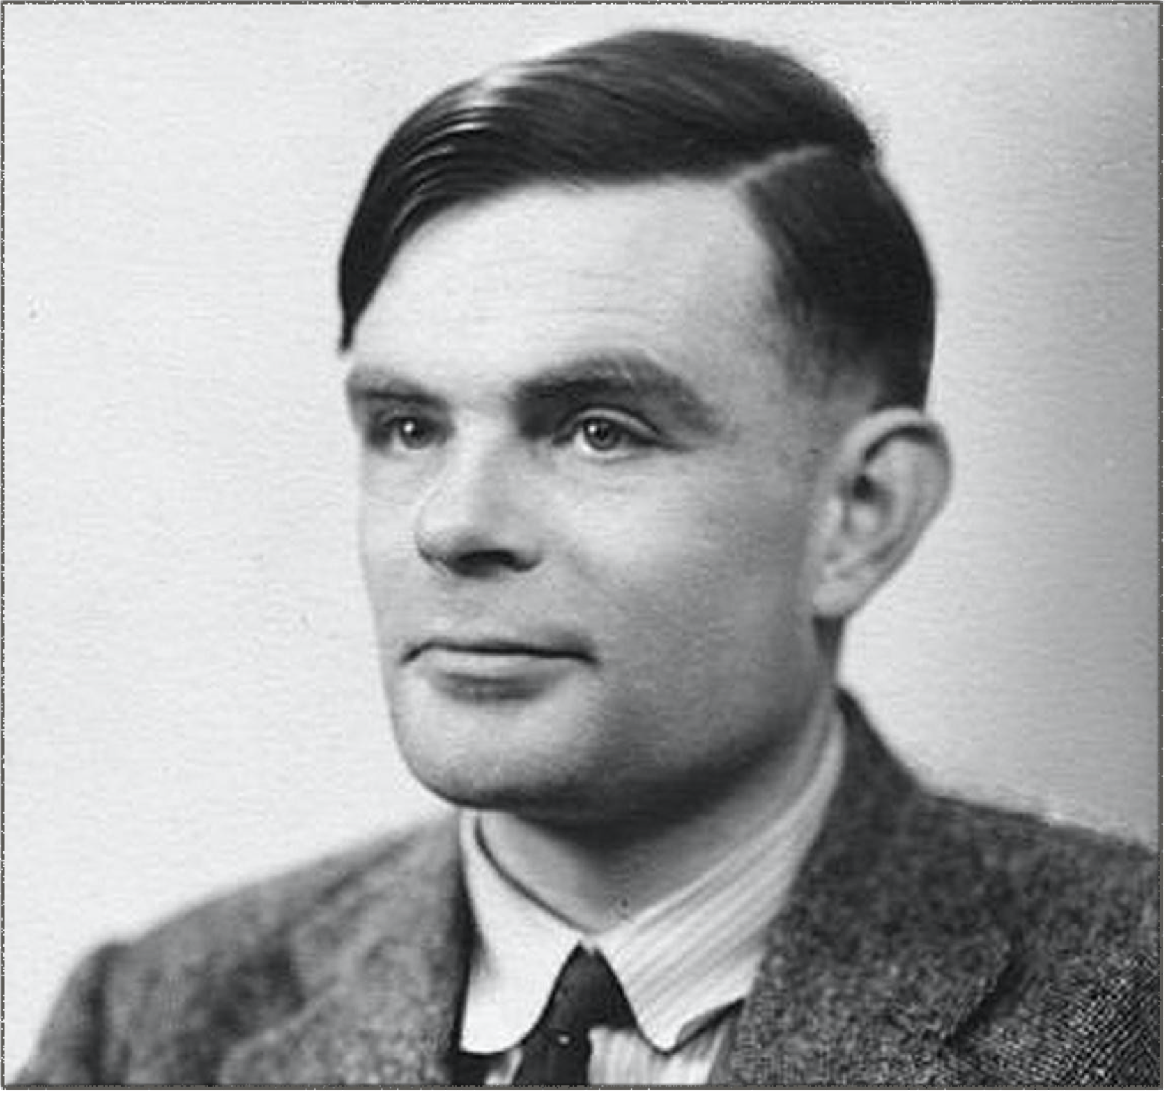
Машина Тьюринга
Тьюринг ввел одноименную машину в контексте исследования основ математики, чтобы доказать невычислимость некоторых функций [39]

Slide 17
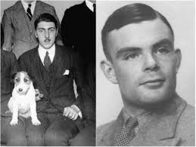
Абстрагирование компьютера
Тьюринг вместе с Черчем [40] абстрагировали компьютеры от самих машин
Все разумные модели вычислений по существу эквивалентны и могут быть отражены на универсальную машину Тьюринга

Slide 18
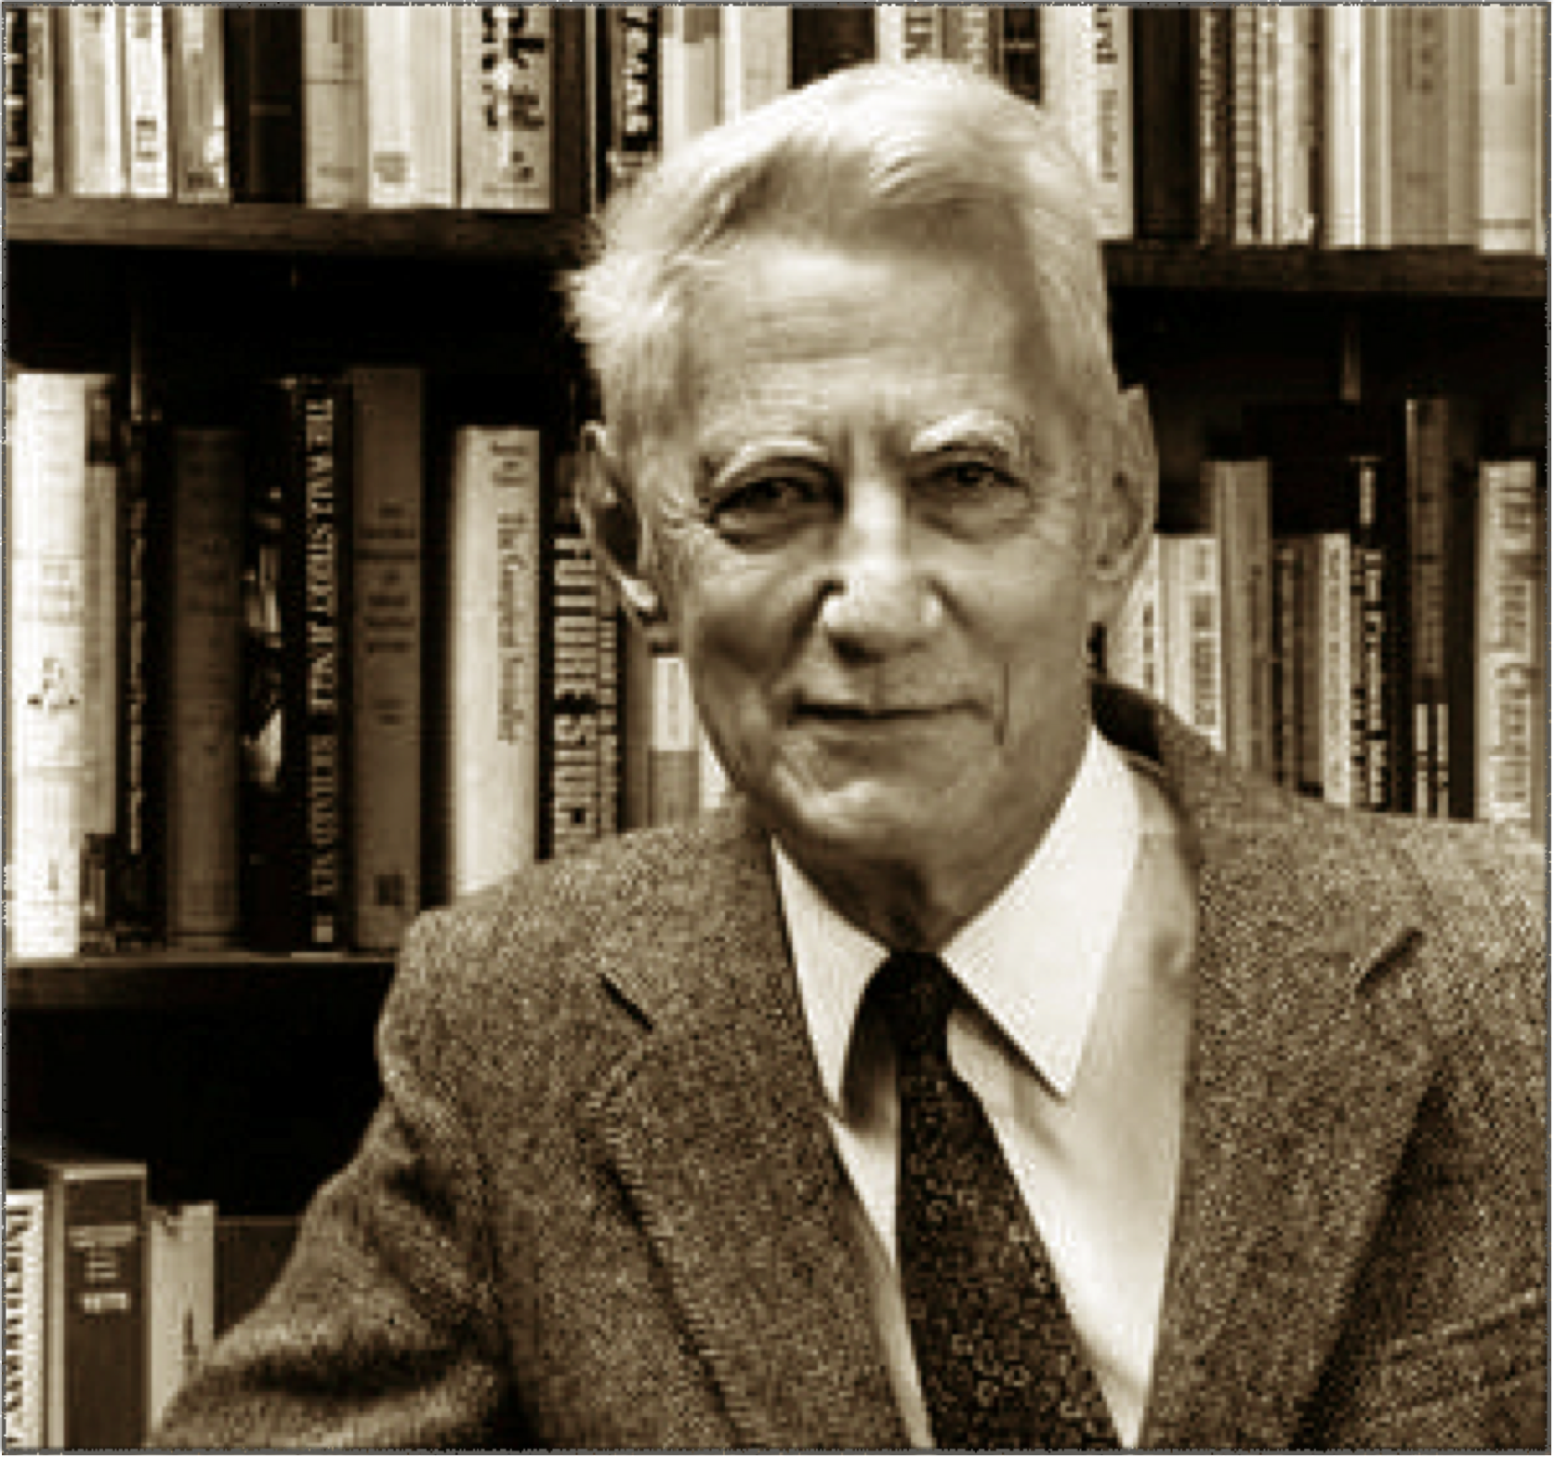
Клод Шеннон
Абстрагировал информацию от машин, которые ее обрабатывают.
Изобрел бит
Определил информацию в терминах наблюдателя
Информация субъект

Slide 19
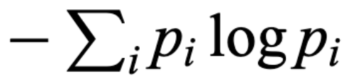
Энтропия
Энтропия Больцмана и энтропия Шеннона содержат одну и ту-же математическую формулу, что навело на связь между ними

Slide 20
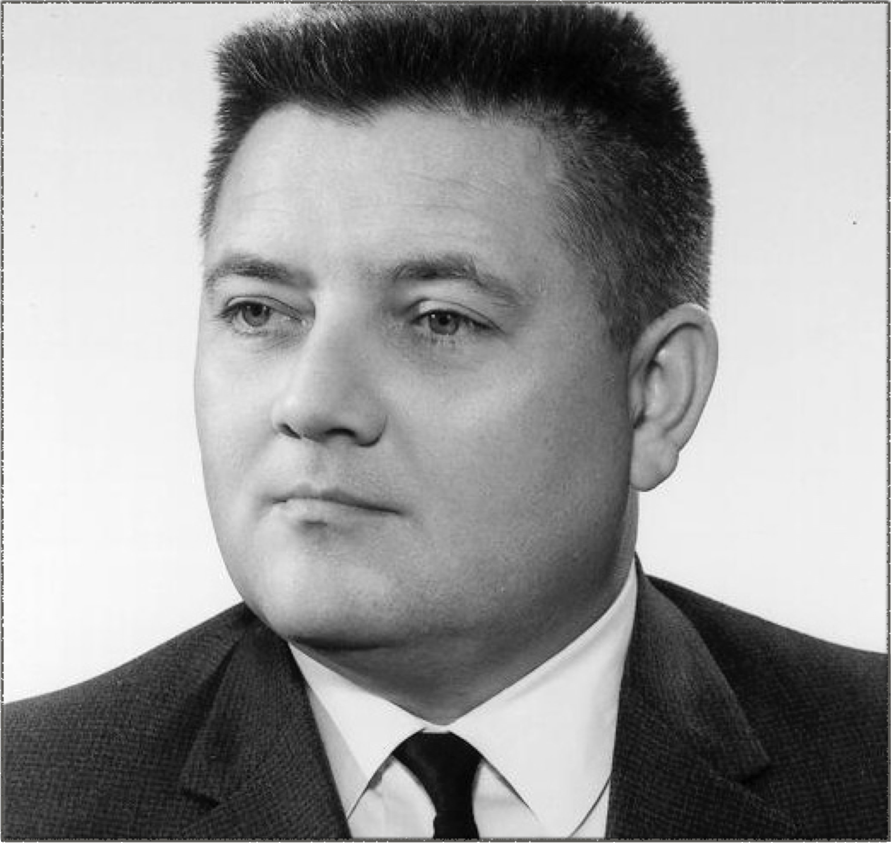
E.T. Jaynes
Предложил рассматривать статистическую механику как теорию байесовских статистических выводов, а не как теорию физических законов [42]

Slide 21
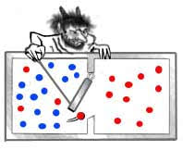
Возвращение физики в теорию информации
Парадокс демона Максвелла
Двигатель Сцилларда
Полное решение было предложено Беннетом [44] в соответствии с принципом Ландауэра [45]
С этого момент термодинамика вычислений стала играть центральную роль в QIS

Slide 22
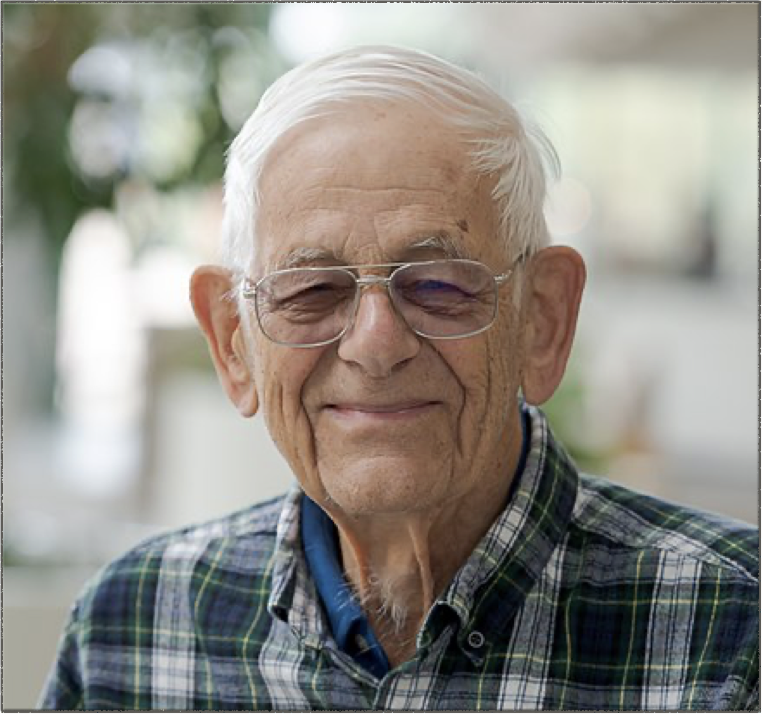
P. Benioff
вычисления могут быть выполнены обратимо, без термодинамических затрат [46]
Первое предположение Бениоффа - замкнутая обратимая квантовая система может выполнять вычисления [46]
Компьютер Бениоффа

Slide 23
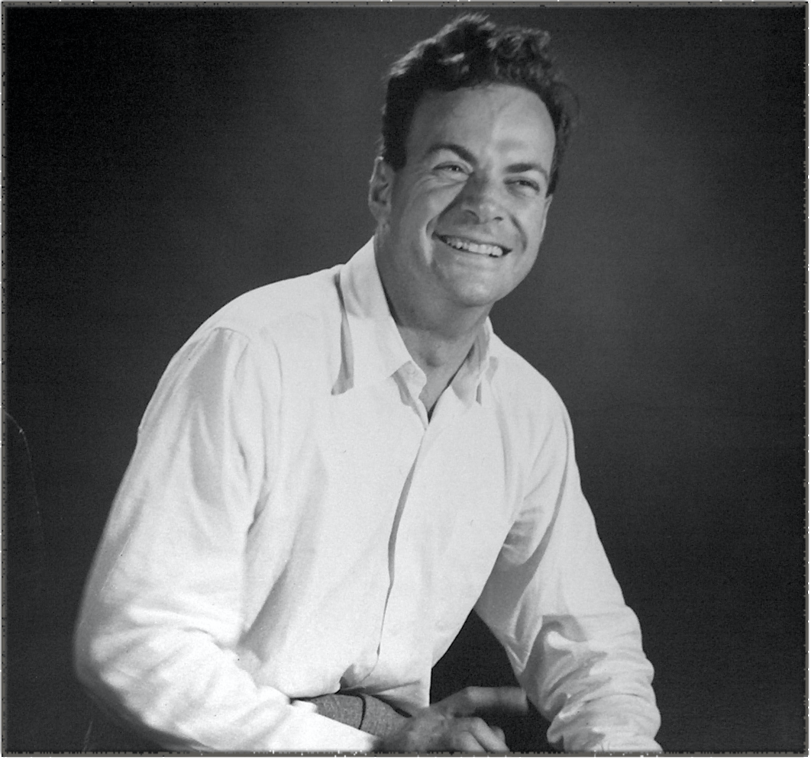

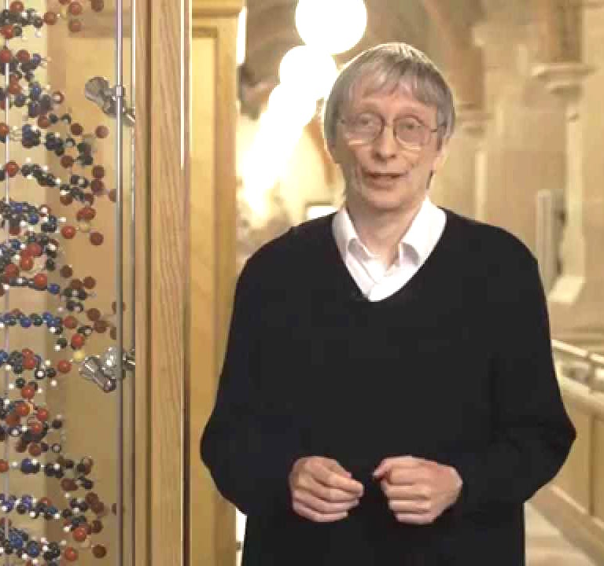
Р.Фейнман и Д.Дойч
Поняли, что полностью квантовая машина Тьюринга может иметь мощность, превышающую мощность машины Тьюринга, подчиняющейся классической физике.

Slide 24
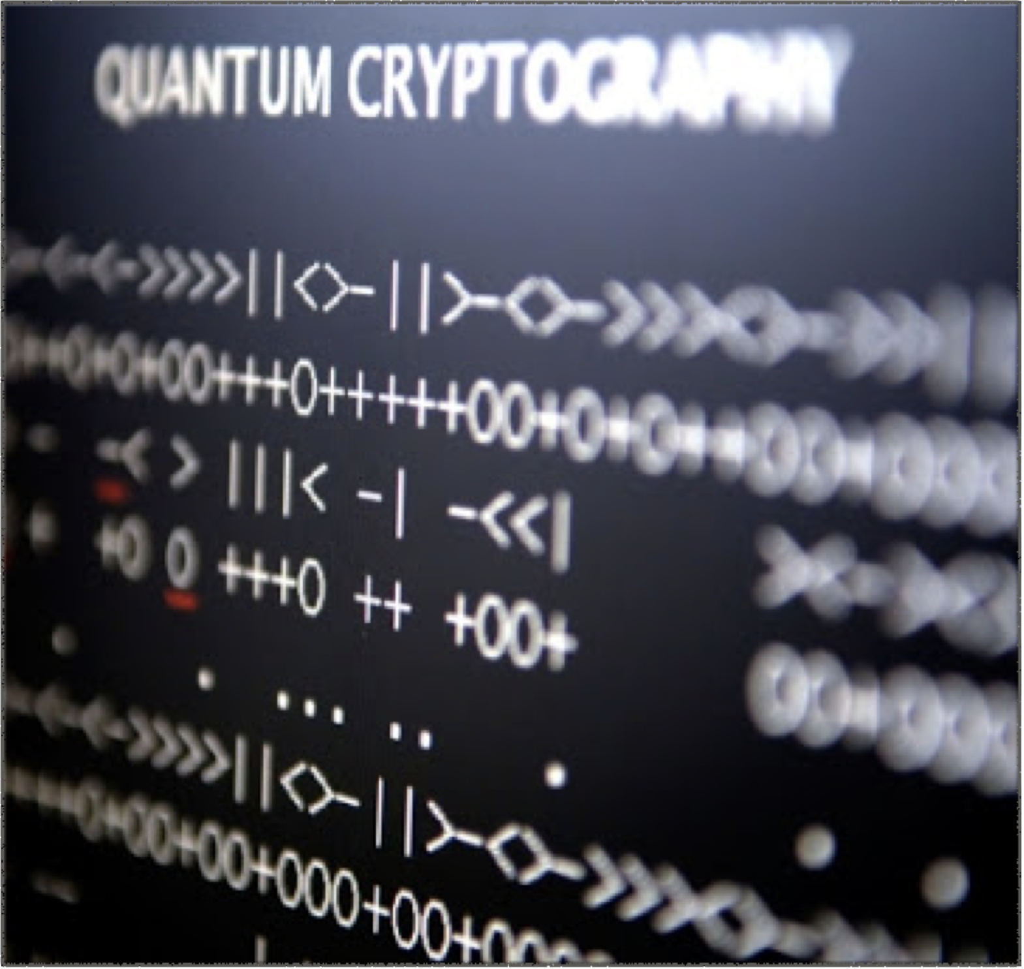
Позитивный взгляд
неспособность клонирования квантового состояния:
безопасное шифрование [23]
новые деньги [50]
квантовое распределение ключей для каналов связи [51]
квантовая нелокальность - телепортация информации между удаленными сторонами [52]
квантовая версия информации Фишера - метрология, неклассические зонды [53]
квантовая интерференция - более эффективные алгоритмы [56]

Slide 25
Поставлены вопросы
Следует ли понимать саму квантовую физику как по существу теорию байесовского статистического вывода [37], точно также как Джейн рассматривал классическую статфизику [42]
Невозможность полностью абстрагировать информацию от физики

Slide 26
Инженерные вопросы
квантовый компьютер - аналоговое устройство
экспоненциальный рост чувствительности к континууму ошибок [57]
квантовый хаос в динамике многих тел [58]
экспоненциально быстрая декогеренция из-за взаимодействия с окружающей средой [59,60]

Slide 27
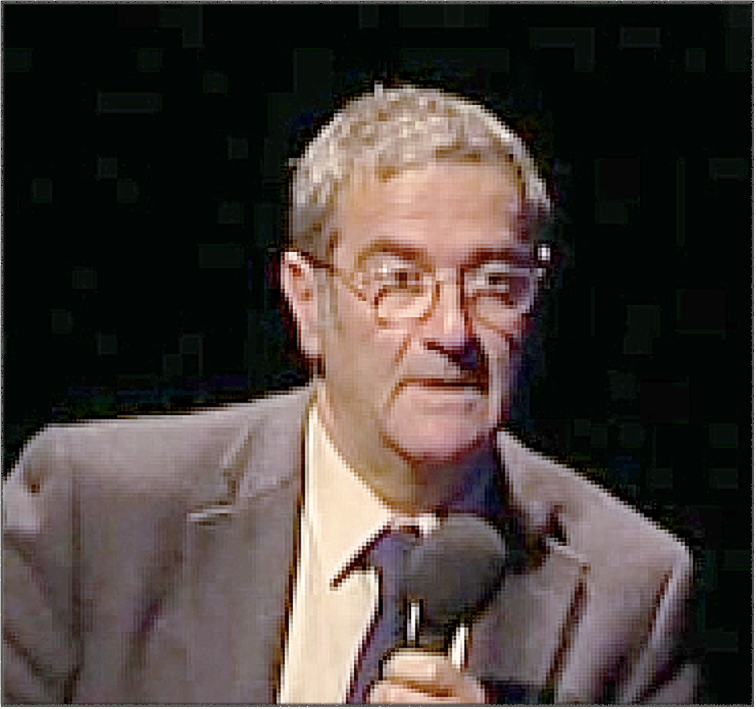
С.Арош и Д.Раймонд
экспоненциальное увеличение скорости будет связано с экспоненциальной сложностью реализации

Slide 28
Теоретический прогресс
можно спроектировать систему для защиты волновой функции от "коллапса" в присутствии зашумленной среды
квантовая интерференция может быть распространена на макроскопический мир
строгая теория квантовой коррекции ошибок и отказоустойчивости ставит цели для универсальных квантовых вычислений [63-66]

Slide 29
Инженерный прогресс
улучшение аппаратного обеспечения
квантовые алгоритмы
методы обеспечения отказоустойчивости:
флаговые кубиты [67]
бозонное кодирование [68]
однородное исправление ошибок [69]
сверхпроводящие кубиты, подключенные к микроволновым резонаторам [70, 71]
первая отказоустойчивая операция на логических кубитах с захваченными атомными ионами[72]

Slide 30
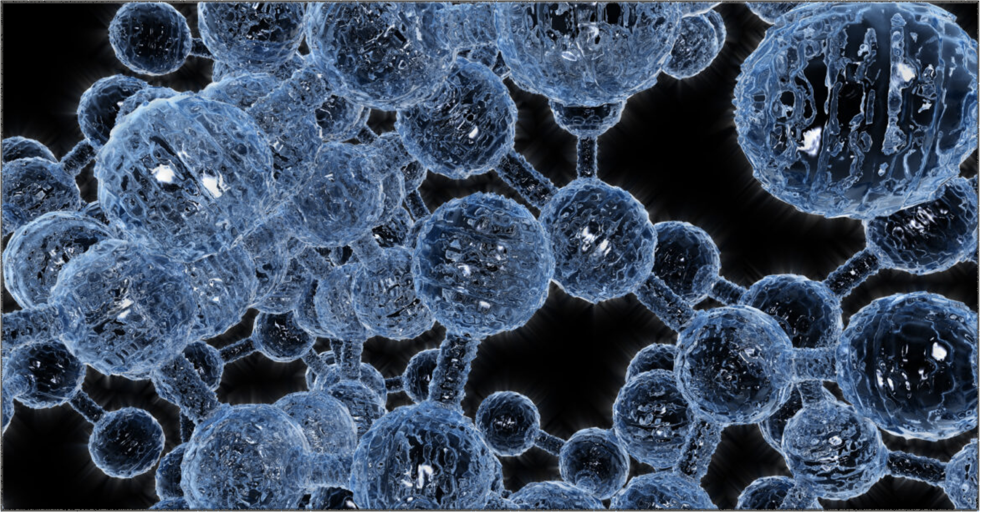
Квантовая химия
результат сближения квантовой физики и химии

Slide 31
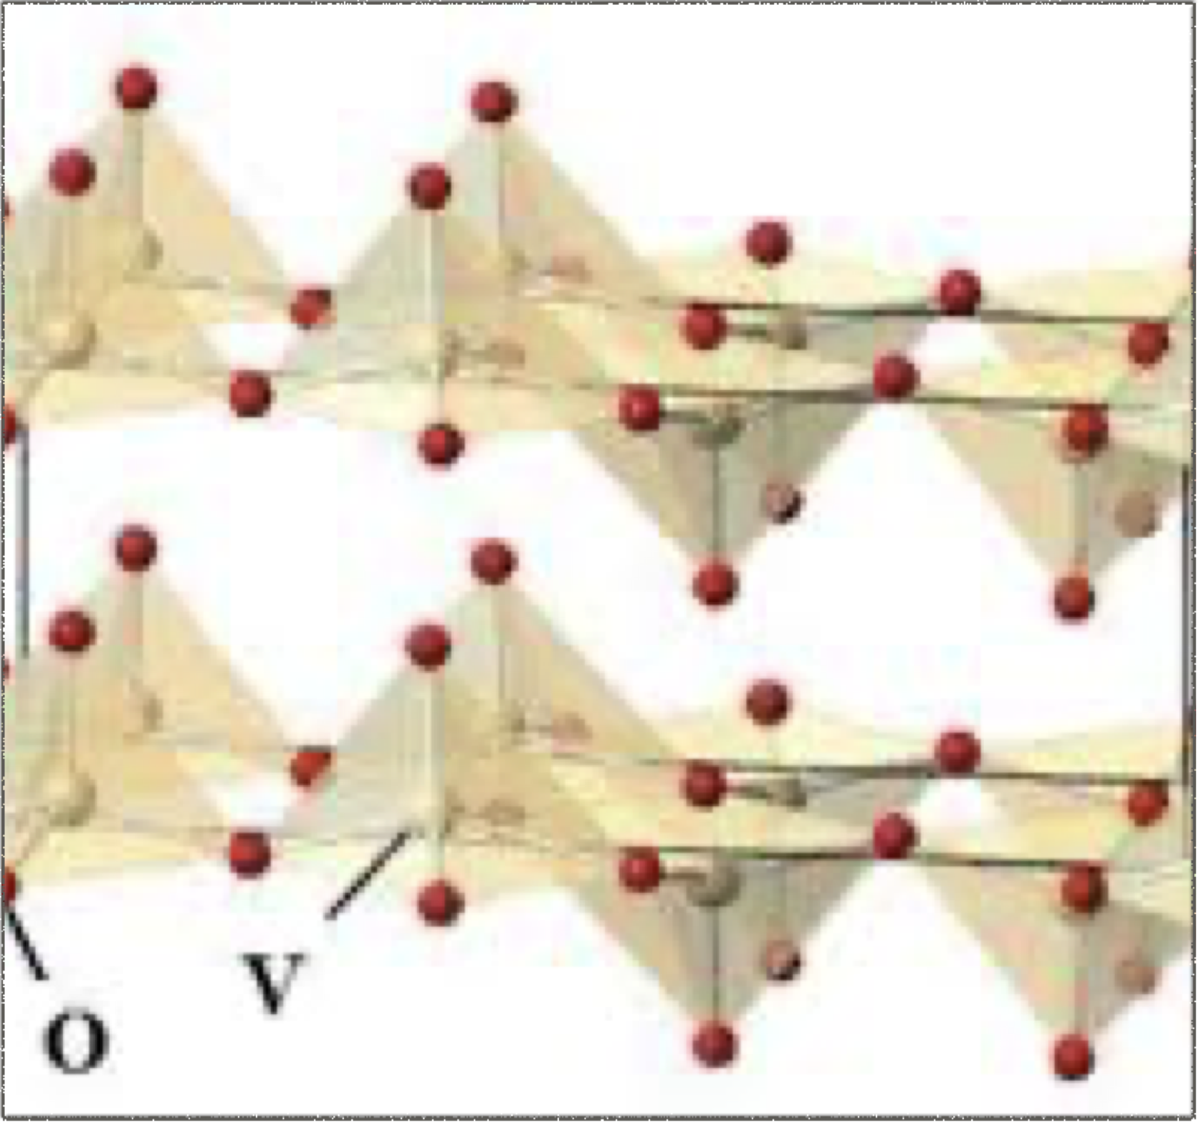
Новые структуры
Теоретическое обоснование условий:
сверхроводимости
магнитных свойств
Теоретическое предсказание свойств материалов:
фазовые переходы
ранее невозможные химические реакции

Slide 32
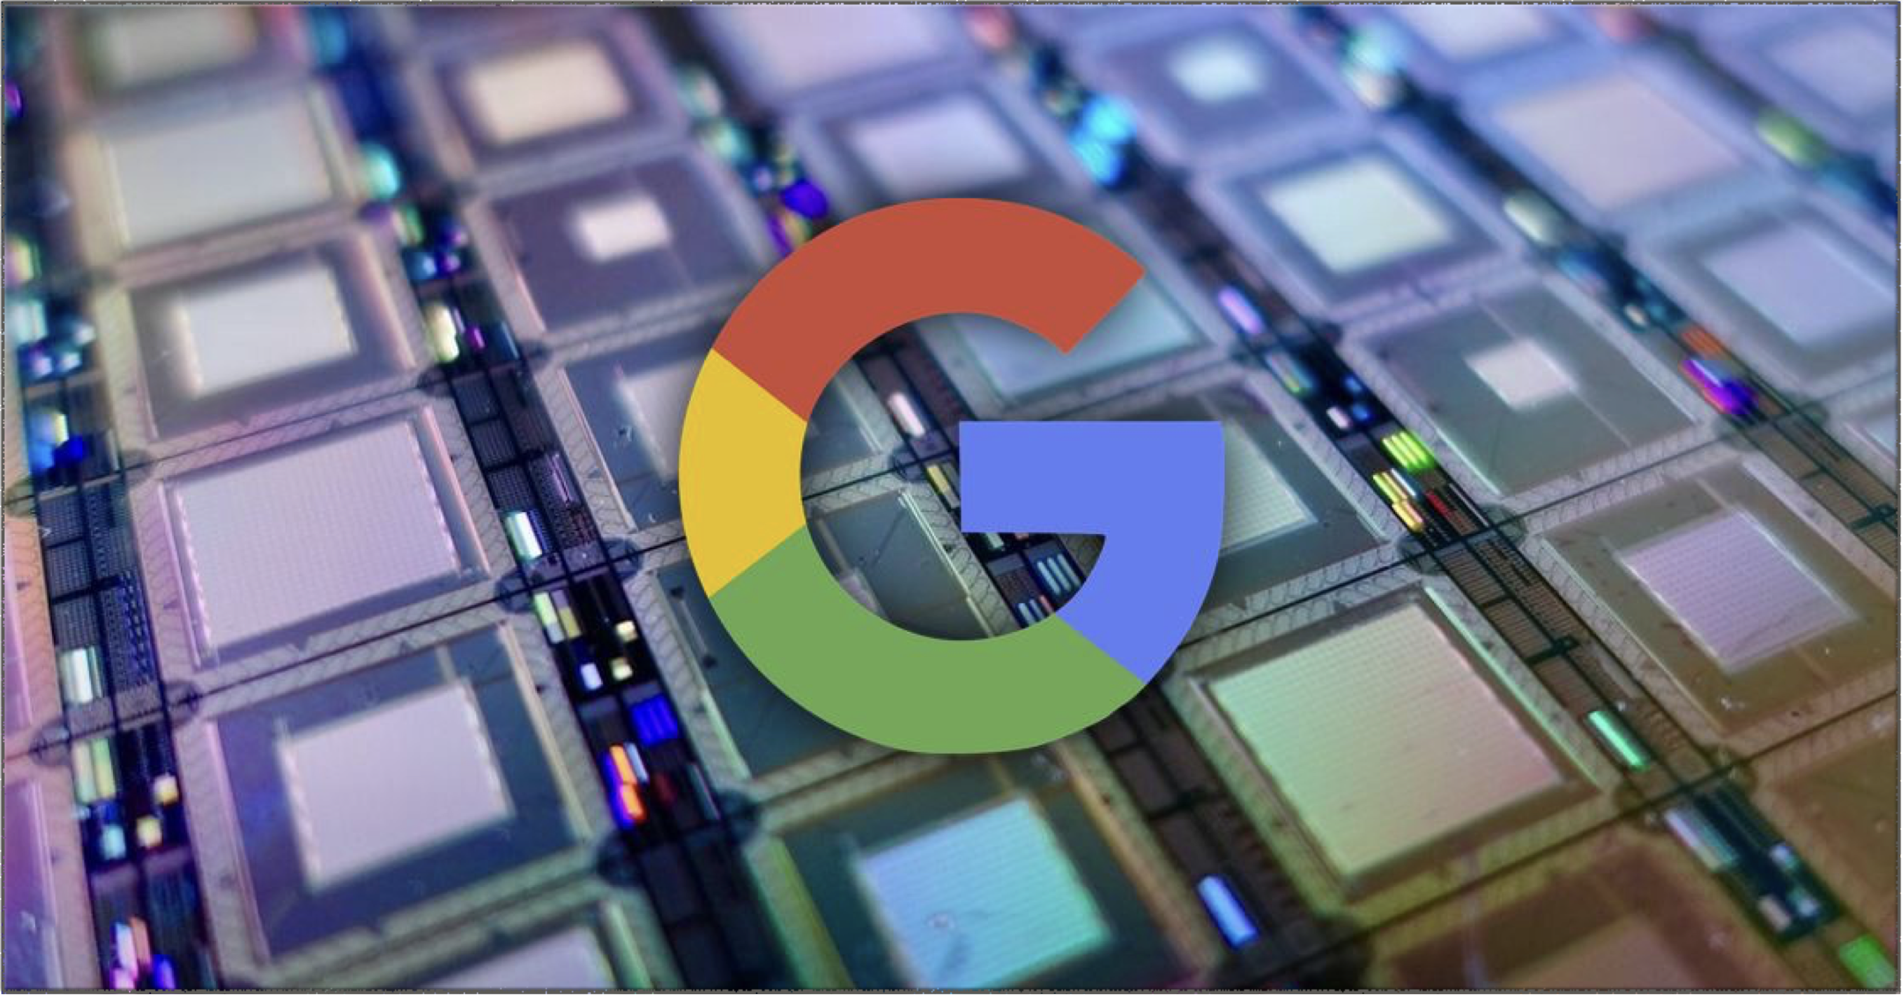
NISQ-процессоры [73]
В Google было достигнуто квантовое превосходство

Slide 33
Потенциальное приложение NISQ
NISQ - Noisy Intermediate Scale Quantum
имитаторы физики многих тел [47,75-83]
вариационные квантовые собственные преобразователи (VQE) для квантовой химии и электронных структур [84]
квантовые оптимизаторы [85-87]
квантовое машинное обучение [88]

Slide 34
Модель вычислений
Если пространство состояний допустимых входов и выходов является счетным (дискретным) и набор разрешенных функций на входе может быть реализован с помощью дискретного набора шагов (функций перехода), где все возможные функции определены дискретным набором параметров - цифровая модель, иначе - аналоговая.

Slide 35
Аналоговые вычисления
Ландауэр, 1996: Квантовый параллелизм - возвращение к аналоговым вычислениям. В квантовом параллелизме мы используем не только 0 и 1, но все их возможные когерентные суперпозиции. Это континуальный даипазон, придающий квантовому параллелизму его мощь, но также влечет и проблемы аналоговых вычислений" [57]
Квантовые системы являются аналоговыми и цифровыми одновременно, что отражает точку зрения корпускулярно-волнового дуализма.

Slide 36
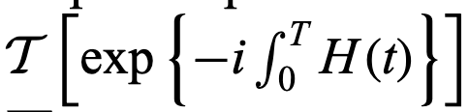
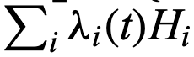
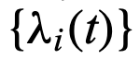
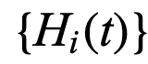
Теоретическая модель
Карта ввода-вывода представляет собой унарный пропагатор:
где Гамильтониан
для некоторого набора классических сигналов управления
которые моделируют набор гамильтонианов управления

Slide 37
Универсальность квантового компьютера
Чтобы квантовый компьютер был универсальным - он должен быть управляемым
Для любого унитарного отображения в гильбертовом пространстве существуют управляющие формы волны
и время T>=T*, такое что U(T)=V [104]
Min(T*) - устанавливает квантовый предел скорости [105]

Slide 38
Подходы к программированию
алгебраический подход - управление Гамильтонианом [106]
группы Ли - подход унитарного управления, вентильная модель

Slide 39
Гамильтониановое управление
может быть достигнуто с помощью инструментов квантового оптимального управления, в соответствии с которым формы сигналов управления находятся численно посредством оптимизации функции затрат [104]
подход не масштабируем, но допускает универсальное программирование для систем умеренного размера [107]

Slide 40
Унитарное управление
или вентильная модель, по аналогии с классическими логическими вентилями для булевых функций.
Пропагатор раскладывается на последовательность унитарных карт, действующих на несколько систем одновременно.
Универсальный набор вентилей - это конечный алфавит унитарных матриц(гейтов), такой что для любого унитарного отображения в гильбертовом пространстве существет конечная последовательность вентилей
Квантовый компьютер на основе этого управления считается синонимом "цифровых" квантовых вычислений.

Slide 41
Текущее состояние
В промежуточном масштабе квантовые компьютеры - это аналоговые машины и мы не можем использовать полную систему исправления ошибок с отказоустойчивостью, чтобы оцифровать квантовую информацию и защитить ее от неизбежного шума.
Для дальнейшего развития технологий необходимы постоянные фундаментальные исследования

Slide 42
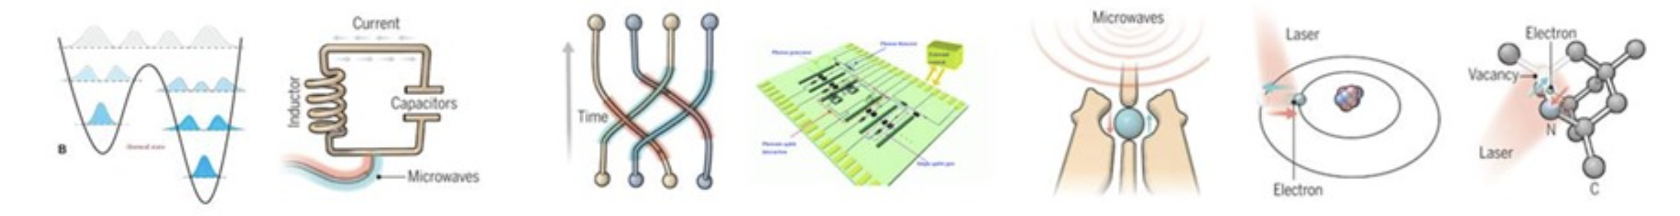
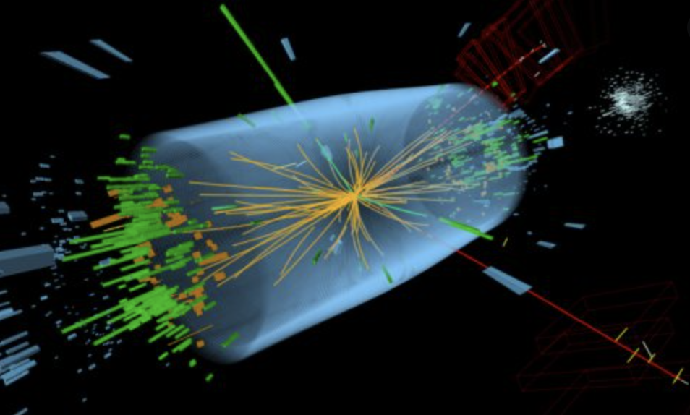

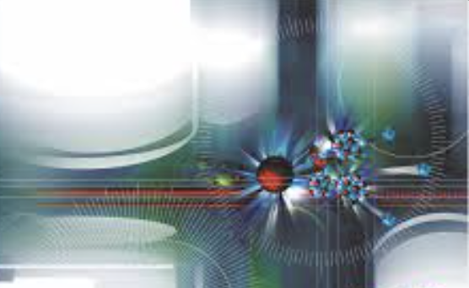
Название | квантовый отжиг | сверхпроводящие петли | топологичес-кие кубиты | линейная оптика | квантовые точки кремния | ионные ловушки | алмазные полости
кубит | эффект Джозефсона | эффект Джозефсона | квазичастицы из пар энионов | фотоны | спин электрона в p-n переходе | магнитно захваченные ионы | спин ядра атома
#кубит | 2048 (D-Wave) | 50 (IBM) 72 (Google) | - | несколько | 49 (Intel) | 53(IonQ) 51(MIT) 20(IQOQI) | 6(QDTI)
измерение | направление тока | резонансная фаза, направле-ние тока | состояние эниона | фаза фотона | спин электрона | энергетичес-кий уровень иона | энергетичес-кий уровень полости
вход | Микроволновая печь 5 ГГц и эфф.Джозефсона | Микроволновая печь 5 ГГц и эфф.Джозефсона | 2D инверсия анионов | поляризацион-ные и дихроич-ные фильтры | микроволновая печь | лазер | лазер
измерение | магнитометр | магнитометр | синтез анионов | детекторы фотонов | конвертация спинов в заряд | флуоресценция | флуоресценция
топологические кубиты в пакете заряженных частиц
ионизирующее излучение на спиновых цепочках с последующей
конвертацией спинов

Slide 43
Алмазные полости
Работы ведет университет Штутгарта. В центрах NV для Vacancy азота: они являются искусственной структурой алмаза , в которых атом углерода заменен атомом азота, и вблизи которого является дефицитом углерода. Электроны атомов углерода, примыкающих к этой щели, занимают пустое пространство и имеют переменный спин. Короче говоря, состояние щели нестабильно и квантово. Это состояние возбуждается лазером и микроволнами. Состояние кубита считывается путем измерения яркости флуоресценции.
Применительно к ионизационному излучению - мы можем ионизировать и выбивать некоторые элементы кристаллической решетки.

Slide 44
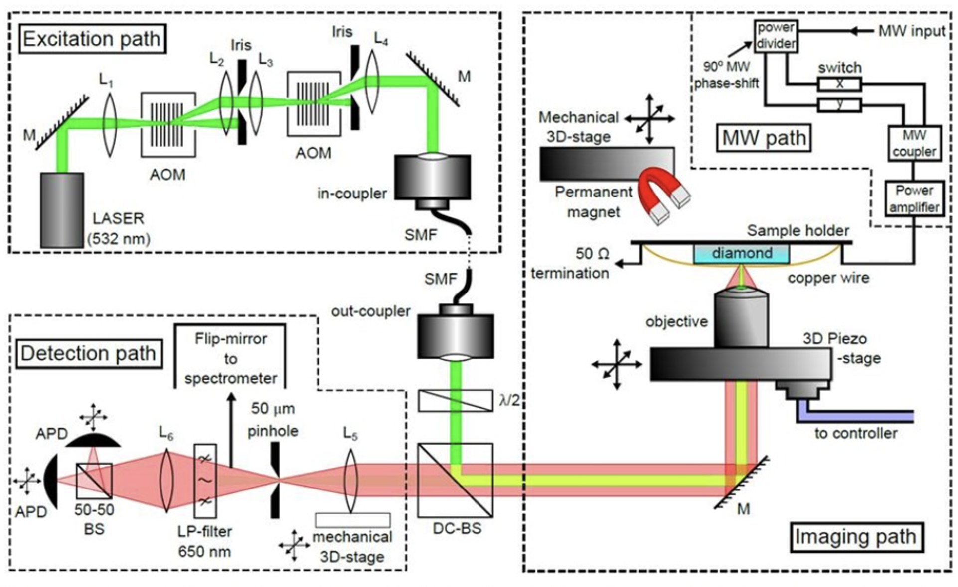
Алмазные полости - схема
механизма управления в Forefront технике азотно-вакансионных центров в алмазе для квантовых технологий 2017 года

Slide 45
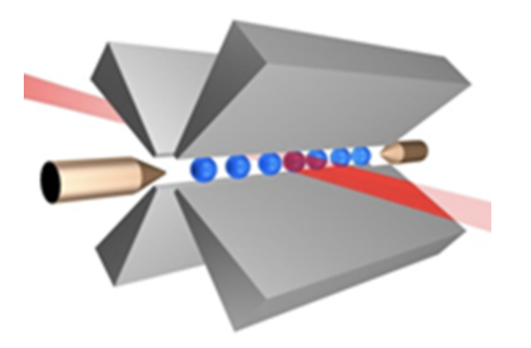
Ионные ловушки
Ионы атомов находятся в вакууме и подвешены электростатической суспензией. Для их инициализации выполняется оптическая накачка. Для измерения используется лазер, использующий явление флуоресценции ионов, возбуждаемых лазером. Магнетизм используется для активации квантовых гейтов. Над этим работают стартап IonQ из Университета Мэриленда, а также Университет Инсбрука в Австрии и его дочерняя компания AQT. В такой системе несколько ионов находятся на равном расстоянии друг от друга. Они выстроены как на рисунке. Трудно «масштабировать» такую структуру за пределы сотни или около того ионов. С другой стороны, у них есть то преимущество, что они могут быть связаны друг с другом.
Инициализацию ионов можно проводить ионизирующим излучением.

Slide 46
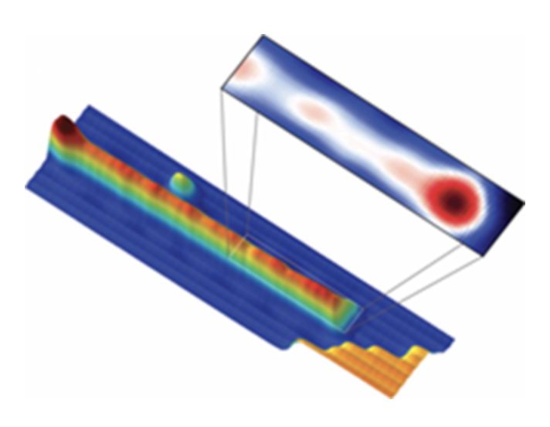
Топологические кубиты
В майорановских фермионах : они анионы или квазичастицы , которые являются облаком конкретных состояний электронов , организованным в парах. Фактически это спины электронов на обоих концах сверхпроводящих проводов. Мы также можем рассматривать как таковые, что это разновидность сверхпроводящих кубитов. Следовательно, эти квантовые компьютеры также необходимо охлаждать до температуры, близкой к абсолютному нулю, около 10 мК.
Зная, что существование майорановских фермионов практически не доказано, можно рассматреть другую модель - пакетное движение заряженных частиц в ускорителе.

Slide 47

Применение QIS в биоинженерии и ядерной медицине

Slide 48
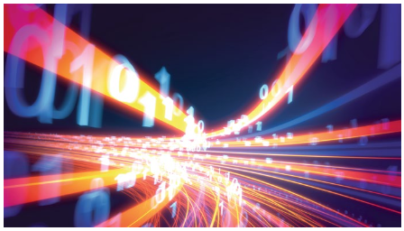
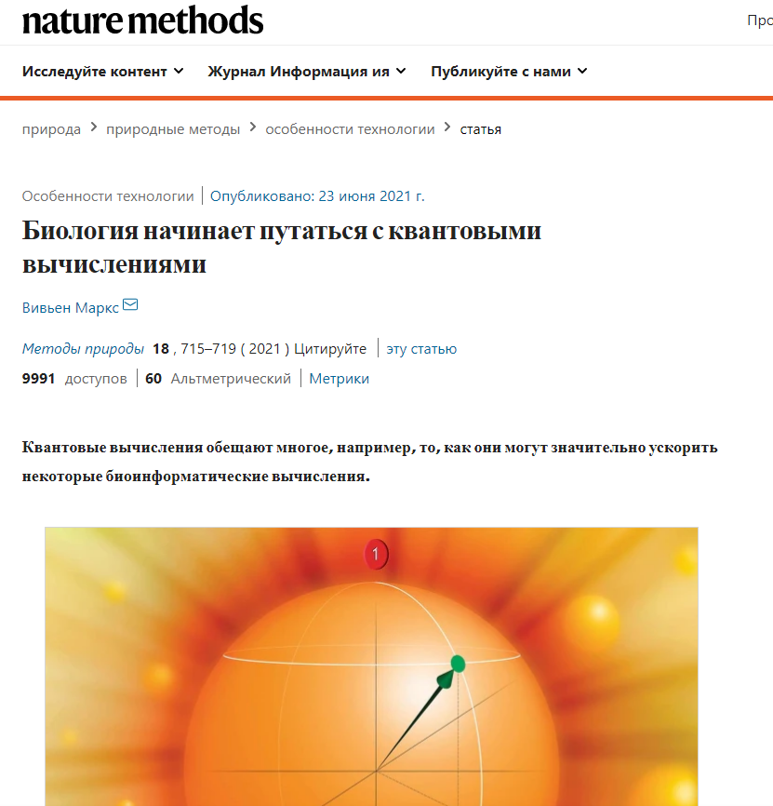
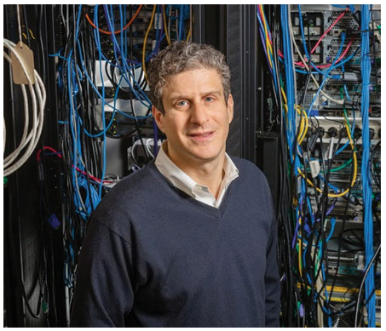
Классические компьютеры, работающие с цифровыми битами, быстры. Но для некоторых типов вычислений квантовые компьютеры могут быть невероятно быстрыми. Кредит: y. Chino / GettyNature MethodS | VOL 18 | Июль 2021 г. | 715–719 | www.nature.com/naturemethods
«О квантовых вычислениях много говорят, - говорит исследователь Йельского университета Марк Герштейн. С большим энтузиазмом относятся к физическим наукам, и растет интерес к вычислительной биологии и биологии в целом. Предоставлено: Йельский унив. Природа Методы | VOL 18 | Июль 2021 г. | 715–719 | www.nature.com/naturemethods

Slide 49
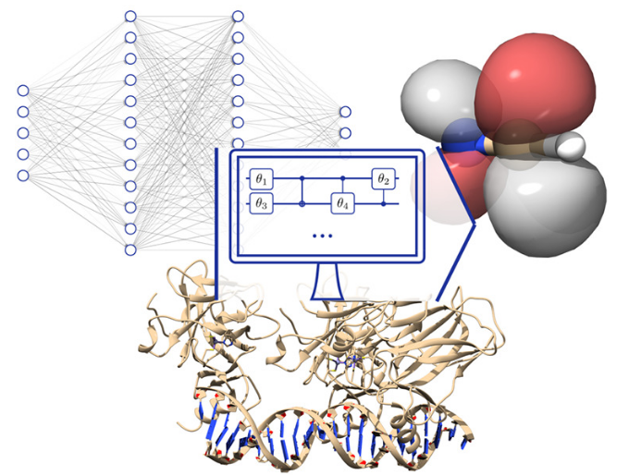
Молекулярная биология
С момента появления современных вычислений алгоритмы и математические модели использовались для решения биологических проблем, от исследования сложности генома человека до моделирования поведения биомолекул.
Вычислительные методы в настоящее время обычно используются для информирования и извлечения информации из биологических экспериментов, а также для прогнозирования поведения биологических объектов и систем. Фактически, 10 из 25 наиболее цитируемых научных работ относятся к алгоритмам, используемым в биологии [108], включая квантовое моделирование [109-112], выравнивание последовательностей [113-115], вычислительную генетику [116] и дифракцию рентгеновских лучей. обработка данных [117, 118]. Несмотря на такой прогресс, многие задачи в биологии остаются невыполнимыми с вычислительной точки зрения. Лучшие алгоритмы для таких задач, как прогнозирование сворачивания белка, вычисление аффинности связывания лиганда с макромолекулой или поиск оптимальных крупномасштабных геномных выравниваний, требуют вычислительных ресурсов, превосходящих возможности даже самых мощных суперкомпьютеров нашей эпохи.
https://doi.org/10.1002/wcms.1481

Slide 50
Молекулярная биология
Решение этих проблем может заключаться в смене парадигмы вычислений. В 1980-х Ричард Фейнман [119] и независимо Юрий Манин [120] предложили использовать квантово-механические эффекты для создания нового, более мощного поколения компьютеров. Квантовая теория оказалась очень успешным описанием физической реальности и с момента ее появления в начале 20 века привела к таким достижениям, как лазеры, транзисторы и полупроводниковые микропроцессоры. Квантовый компьютер позволил бы использовать более эффективные алгоритмы, введя операции, которые невозможны в классических машинах. Квантовые процессоры не работают быстрее классических компьютеров, но работают принципиально иным образом, достигая беспрецедентного ускорения за счет исключения ненужных вычислений. Например, ожидается, что численное вычисление полной электронной волновой функции средней молекулы лекарства займет больше времени, чем возраст Вселенной на любом современном суперкомпьютере с использованием обычных алгоритмов [121], в то время как даже квантовый компьютер скромных размеров может решить эту проблему. в масштабе дней. Мотивированные обещанием квантового преимущества, поиски квантового процессора продолжаются. К сожалению, технические трудности в производстве, управлении и защите квантовых систем от шума огромны, и первые прототипы появились только в последнее десятилетие.
https://doi.org/10.1002/wcms.1481

Slide 51
Молекулярная биология
Технические проблемы создания квантовых компьютеров не остановили развитие квантовых алгоритмов. Даже в отсутствие оборудования алгоритмы можно анализировать математически, и появление в последние несколько лет высокопроизводительных симуляторов квантовых компьютеров, а также первых прототипов позволило провести дальнейшие исследования. Некоторые из этих алгоритмов уже показали себя многообещающими для приложений в биологии. Например, алгоритм квантовой оценки фазы позволяет экспоненциально быстрее вычислять собственные значения [122], которые можно использовать для понимания крупномасштабной корреляции между частями белка или определения центральности в биологической сети. Квантовый алгоритм Харроу – Хассидима – Ллойда (HHL) [123] может решать определенные линейные системы экспоненциально быстрее, чем любой известный классический алгоритм, и, таким образом, он может использовать методы статистического обучения, которые можно обучать быстрее и управлять большим объемом данных. Алгоритмы квантовой оптимизации имеют потенциал в области сворачивания белков и выборки конформеров, а также для решения проблем, связанных с нахождением минимумов или максимумов [124]. Наконец, была разработана технология моделирования квантовых систем, которая обещает точные предсказания взаимодействия лекарственного средства с рецептором [125] или понимание химических механизмов, таких как фотосинтез [126]. Квантовые вычисления могут изменить то, как мы занимаемся биологией, так же, как это сделали классические вычисления.
https://doi.org/10.1002/wcms.1481

Slide 52
Недавние заявления Google о квантовом превосходстве [127], хотя и оспариваемые IBM [128], указывают на то, что эра квантовых вычислений скоро настанет. Ожидается, что в ближайшее десятилетие появятся первые процессоры, использующие квантовые эффекты для выполнения классически невозможных вычислений [129]. В этом контексте цель данной статьи - показать текущие области, в которых квантовые вычисления перспективны для вычислительной биологии. В нескольких недавних обзорах проанализировано потенциальное влияние квантовых вычислений в различных областях, включая машинное обучение [130-132], квантовую химию [133-135] и открытие лекарств. Также недавно был опубликован отчет о семинаре NIMH по квантовым вычислениям в биологических науках [136]. В этом обзоре мы сначала дадим краткое описание того, что подразумевается под квантовыми вычислениями, и краткое введение в принципы квантовой обработки информации. Затем мы обсудим три основных области вычислительной биологии, в которых квантовые вычисления уже продемонстрировали многообещающие алгоритмические разработки: статистические методы, расчеты электронной структуры и оптимизация. Из-за нехватки места мы вынуждены оставить в стороне некоторые темы, например, строковые алгоритмы, которые могут повлиять на анализ последовательностей [137], алгоритмы медицинской визуализации [138], численные алгоритмы для дифференциальных уравнений [139, 140] и другие математические проблемы [141], или методы анализа биологических сетей [142-143]. Наконец, мы обсудим потенциальное влияние квантовых вычислений на вычислительную биологию в среднесрочной и долгосрочной перспективе.
Молекулярная биология
https://doi.org/10.1002/wcms.1481

Slide 53
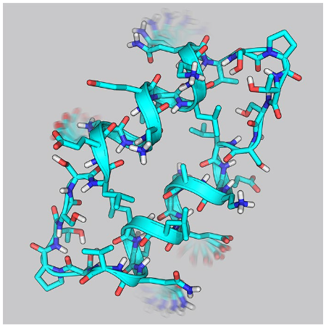
Молекулярная биология
Дизайн пептидов включает в себя поиск множества возможностей, с которыми хорошо справляются квантовые вычисления. Для этой задачи Викрам Маллиган и его команда создали квантовую версию модуля Packer из пакета Rosetta. Предоставлено: В. Маллиган, Институт Флэтайрона; Т. Филлипс, Springer NatureNature MethodS | VOL 18 | Июль 2021 г. | 715–719 | www.nature.com/naturemethods

Slide 54
Список литературы
[1] Ivan H. Deutsch Harnessing the Power of the Second Quantum Revolution -- PRX QUANTUM 1, 020101 (2020)
[2] A. Einstein, B. Podolsky, and N. Rosen, Can quantum mechanical description of physical reality be considered complete, Phys. Rev.47, 777 (1935).
[3] J. Bell, On the Einstein Podolsky Rosen paradox, Phys.
Phys. Fizika 1, 195 (1964).
[4] W. H. Zurek, Decoherence, einselection, and the quantum
origins of the classical, Rev. Mod. Phys. 75, 715 (2003).
[5] E. Schrödinger, Are there quantum jumps, Br. J. Philos. Sci.3, 233 (1953).
[6] W. Nagourney, J. Sandberg, and H. Dehmelt, Shelved Optical Electron Amplifier: Observation of Quantum Jumps, Phys.Rev.Lett. 56, 2797 (1986).
[7] T. Sauter, W. Neuhauser, R. Blatt, and P. Toschek, Observation of Quantum Jumps,
Phys.Rev.Lett. 57, 1696 (1986).
[8] J. C. Bergquist, R. G. Hulet, W. M. Itano, and D. J. Wineland, Observation of Quantum Jumps in a Single Atom, Phys.Rev.Lett.57,1699 (1986)
[9] N. Gisin and I. C. Percival, Wave-function approach to dissipative processes: Are there quantum jumps Phys. Lett. A 167, 315 (1992).
[10] Z. K. Minev, S. O. Mundhada, S. Shankar, P. Reinhold, R. Gutiérrez-Jáuregui, R. J. Schoelkopf, M. Mirrahimi, H. J. Carmichael, and M. H. Devoret, To catch and reverse a quantum jump mid-flight, Nature 570 , 200 (2019).

Slide 55
[11] N. Gisin and I. C. Percival, The quantum state diffusion model applied to open systems, J. Phys. A 25, 5677(1992).
[12] H. J. Carmichael, Open Systems Approach to Quantum Optics (Springer, Berlin, 1993).
[13] E. Schrödinger, Discussion of probability relations between separated systems, Math. Proc. Cambridge Philos. Soc. 31, 555 (1935).
[14] S. J. Freedman and J. F. Clauser, Experimental Test of Local Hidden-Variable Theories, Phys. Rev. Lett. 28, 938 (1972).
[15] A. Aspect, P. Grangier, and G. Roger, Experimental Tests of Realistic Local Theories via Bell’s Theorem, Phys. Rev. Lett. 47, 460 (1981).
[16] R. Horodecki, P. Horodecki, M. Horodecki, and K.Horodecki, Quantum entanglement,Rev. Mod. Phys. 81,865 (2009).
[17] S. Kochen and E. P. Specker, The problem of hidden variables in quantum mechanics, J. Math. Mech. 17,59(1967).
[18] N. D. Mermin, Hidden variables and the two theorems of John Bell, Rev. Mod. Phys.65, 803 (1993).
[19] R. Raussendorf, Contextuality in measurement-based quantum computation, Phys. Rev. A 88, 022322 (2013).
[20] A. Kenfack and K. Zyczkowski, Negativity of the Wigner function as an indicator of non-classicality, J. Opt. B: Quantum Semiclass. Opt. 6, 396 (2004).

Slide 56
[21] C. Ferrie, R. Morris, and J. Emerson, Necessity of negativity in quantum theory, Phys.Rev.A 82, 044103(2010).
[22] V. Veitch, C. F. D. Gross, and J. Emerson, Negative quasiprobability as a resource for quantum computation, New J. Phys. 14, 113011 (2012).
[23] W. K. Wootters and W. H. Zurek, A single quantum cannot be cloned, Nature 299, 802 (1982).
[24] J. Dalibard, Y. Castin, and K. Molmer, Wave-function approach to dissipative processes in quantum optics, Phy. Rev. Lett 68, 580 (1992).
[25] R. Dum, P. Zoller, and H. Ritsch, Monte Carlo simulation of the atomic master equation for spontaneous emission, Phy. Rev. A 45 , 4879 (1992).
[26] S. Haroche, Nobel lecture: Controlling photons in a box and exploring the quantum to classical boundary, Rev.Mod. Phys.85, 1083 (2013).
[27] D. J. Wineland, Nobel lecture: Superposition, entanglement, and raising Schrödinger’s cat, Rev. Mod. Phys. 85, 1103 (2013).
[28] W. D. Phillips, Nobel lecture: Laser cooling and trapping of neutral atoms,Rev. Mod. Phys.70, 721 (1998).
[29] D. F. Walls, Squeezed states of light, Nature 306, 141(1983).
[30] Y. Shih, Entangled photons,IEEE J. Sel. Top. Quantum Electron. 9, 1455 (2003).

Slide 57
[31] R. Miller, T. Northup, K. Birnbau, A. Boca, A. D. Boozer, and H. J. Kimble, Trapped atoms in cavity QED: Coupling quantized light and matter, J. Phys. B: At. Mol. Opt. Phys. 38, S551 (2006).
[32] H. Walther, B. T. H. Varcoe, B.-G. Englert, and T. Becker, Cavity quantum electrodynamics, Rep. Prog. Phys. 69, 1325 (2006).
[33] S. Haroche and J.-M. Raimond,Exploring the Quantum: Atoms, Cavities, and Photons (Oxford University Press, Oxford, 2006).
[34] A. Blais, A. L. Grimsmo, S. M. Girvin, and A. Wallraff, Circuit quantum electrodynamics, arXiv.org/2005.12667 (2020).
[35] P. H. Eberhard and R. R. Ross, Quantum field theory cannot provide faster-than-light communication, Found. Phys. Lett. 2, 127 (1989).
[36] S. Popescu, Nonlocality beyond quantum mechanics, Nat. Phys. 10, 264 (2014).
[37] C. A. Fuchs and R. Schack, Quantum-Bayesian coherence, Rev. Mod. Phys. 85, 1693 (2013).
[38] M. Brune, E. Hagley, J. Dreyer, X. Maître, A. Maali, C. Wunderlich, J. M. Raimond, and S. Haroche, Observing the Progressive Decoherence of the “Meter” in a Quantum Measurement, Phys.Rev.Lett. 77, 4887 (1996).
[39] A. Turing, On computable numbers, with an application to the Entscheidungsproblem, Proc. Lond. Math Soc. Ser. 2 442, 230 (1936).
[40] J. Church, An unsolvable problem of elementary number theory, Am. J. Math. 58, 345 (1936).

Slide 58
[41] C. Shannon, A mathematical theory of communication, BellSyst.Tech.J. 27, 379 (1948).
[42] E. T. Jaynes, Information theory and statistical mechanics, Phys. Rev. 106, 620 (1957).
[43] L. Szilard, On the decrease of entropy in a thermodynamic system by the intervention of intelligent beings, Z. Phys.53, 840 (1929).
[44] C. H. Bennett, The thermodynamics of computation—a review, Int. J. Theor. Phys. 21 , 905 (1982).
[45] R. Landauer, Irreversibility and heat generation in the computing process, IBM J. Res. Dev. 14, 152 (1961).
[46] P. Benioff, Quantum Mechanical Models of Turing Machines That Dissipate No Energy, Phys.Rev.Lett. 48, 1581 (1982).
[47] R. Feynman, Simulating physics with computers, Int. J. Theor. Phys.21, 467 (1982).
[48] D. Deutsch, Quantum theory, the Church-Turing principle and the universal quantum computer, Proc. R. Soc. Lond.A 400, 97 (1985).
[49] A. Yao, Classical physics and the Church-Turing thesis, J.ACM 50, 100105 (2003).
[50] S. Wiesner, Conjugate coding, SIGACT News 15 ,78 (1983).

Slide 59
[51] C. H. Bennett and G. Brassard, in IEEE International Conference on Computers, Systems and Signal Processing,Bangalore, edited by G. T. Rado and H. Suhl (IEEE, NewYork, 1984).
[52] C. H. Bennett, G. Brassard, C. Crépeau, R. Jozsa, A. Peres, and W. K. Wootters, Teleporting an Unknown Quantum State via Dual Classical and Einstein-Podolsky-Rosen Channels, Phys.Rev.Lett. 70, 1895 (1993)
[53] S. L. Braunstein and C. M. Caves, Statistical Distance and the Geometry of Quantum States, Phys. Rev. Lett.72, 3439 (1994).
[54] V. Giovannetti, S. Lloyd, and L. Maccone, Quantum Metrology, Phys.Rev.Lett. 96, 010401 (2006).
[55] L. Pezzè, A. Smerzi, M. K. Oberthaler, R. Schmied, and P. Treutlein, Quantum metrology with nonclassical states of atomic ensembles, Rev. Mod. Phys. 90, 035005 (2018).
[56] P. W. Shor, in Proceedings 35th Annual Symposium on Foundations of Computer Science(Santa Fe, NM, USA, 1994), p. 124.
[57] R. Landauer, The physical nature of information, Phys. Lett. A 217, 188 (1996).
[58] B. Georgeot and D. L. Shepelyansky, Quantum chaos border for quantum computing, Phys.Rev.E 62, 3504(2000).
[59] W. G. Unruh, Maintaining coherence in quantum computers, Phys. Rev. A 51, 992 (1995).
[60] I. L. Chuang, R. Laflamme, P. W. Shor, and W. H. Zurek, Quantum computers, factoring, and decoherence, Science 270, 1633 (1995).

Slide 60
[61] S. Haroche and J. Raimond, Quantum computing: Dream or nightmare? Phys. Today 49, 51 (1996).
[62] P. W. Shor, Scheme for reducing decoherence in quantum computer memory, Phys.Rev.A 52 , R2493 (1995).
[63] P. W. Shor, in Proc. 37nd Annual Symposium on Foundations of Computer Science (IEEE Computer Society Press, 1996), p. 56.
[64] E. Knill, R. Laflamme, and W. Zurek, Threshold accuracy for quantum computation, arXiv:quant-ph/9610011 (1996).
[65] D. Aharonov and M. Ben-Or, Fault-tolerant quantum computation with constant error, arXiv:quant-ph/9611025(1996).
[66] D. Gottesman, Ph.D., Physics, California Institute of Technology (1997).
[67] R. Chao and B. W. Reichardt, Quantum Error Correction with Only Two Extra Qubits, Phys. Rev. Lett. 121 , 050502(2018).
[68] A. Joshi, K. Noh, and Y. Y. Gao, Quantum information processing with bosonic qubits in circuit QED, arXiv:2008.13471 (2020).
[69] H. Bombin, Single-Shot Fault-Tolerant Quantum Error Correction, Phys.Rev.X 5, 031043 (2015).
[70] N. Ofek, A. Petrenko, R. Heeres, P. Reinhold, Z. Leghtas, B. Vlastakis, Y. Liu, L. Frunzio, S. M. Girvin, L. Jiang, M.
Mirrahimi, M. H. Devoret, and R. J. Schoelkopf, Extending the lifetime of a quantum bit with error correction in superconducting circuits,
Nature 536 , 441 (2016).

Slide 61
[71] P. Campagne-Ibarcq, A. Eickbusch, S. Touzard, E. ZalysGeller, N. E. Frattini, V. V. Sivak, P. Reinhold, S. Puri, S. Shankar, R. J. Schoelkopf, L. Frunzio, M. Mirrahimi, and M. H. Devoret, Quantum error correction of a qubit encoded in grid states of an oscillator, Nature 584, 368 (2020).
[72] L. Egan, D. M. Debroy, C. Noel, A. Risinger, D. Zhu, D.Biswas, M. Newman, M. Li, K. R. Brown, M. Cetina, and C. Monroe, Fault-tolerant operation of a quantum error correction code, arXiv:2009.11482 (2020)
73] J. Preskill, Quantum computing in the NISQ era and beyond, Quantum 2, 79 (2018).
[74] J. Preskill, Quantum computing and the entanglement frontier, arXiv:1203.5813 (2012).
[75] S. Lloyd, Universal quantum simulators, Science 273,1073 (1996).
[76] M. Lewenstein, A. Sanpera, V. Ahufinger, B. Damski, A. Sen, and U. Sen, Ultracold atomic gases in optical lattices: Mimicking condensed matter physics and beyond, Adv.Phys.56, 243 (2007).
[77] I. Bloch, J. Dalibard, and S. Nascimbene, Quantum simulations with ultracold quantum gases,Nat. Phys.8, 267(2012).
[78] R. Blatt and C. F. Roos, Quantum simulations with trappedions,Nat. Phys.8, 277 (2012).
[79] T. Schaetz, C. R. Monroe, and T. Esslinger, Focus on quantum simulation, New J. Phys. 15, 085009 (2013).
[80] I. M. Georgescu, S. Ashhab, and F. Nori, Quantum simulation, Rev. Mod. Phys. 86, 153 (2014).

Slide 62
[81] T. H. Johnson, S. R. Clark, and D. Jaksch, What is a quantum simulator? EPJ Quantum Technol. 1,10 (2014).
[82] H. Bernien, S. Schwartz, A. Keesling, H. Levine, A.Omran, H. Pichler, S. Choi, A. S. Zibrov, M. Endres, M. Greiner, V. Vuletic, and M. D. Lukin, Probing many-body dynamics on a 51-atom quantum simulator, Nature 551,579 (2017).
[83] C. Monroe, W. C. Campbell, L.-M. Duan, Z.-X. Gong, A. V. Gorshkov, P. Hess, R. Islam, K. Kim, N. Linke, G. Pagano, P. Richerme, C. Senko, and N. Y. Yao, Programmable quantum simulations of spin systems with trapped ions, arxiv:1912.07845 (2019).
[84] J. R. McClean, J. Romero, R. Babbush, and A. Aspuru Guzik, The theory of variational hybrid quantum-classical algorithms, New J. Phys. 18, 023023 (2016).
[85] T. Albash and D. A. Lidar, Adiabatic quantum computation, Rev. Mod. Phys. 90, 015002 (2018).
[86] N. Moll, P. Barkoutsos, L. S. Bishop, A. Chow, J. M. Cross, D. J. Egger, S. Filipp, A. Fuhrer, J. M. Gambetta, M. Ganzhorn, A. Kandala, A. Mezzacapo, P. Müller, W. Riess, G. Salis, J. Smolin, I. Tavernelli, and K. Temme, Quantum optimization using variational algorithms on near-term quantum devices, Quantum Sci. Technol. 3 ,030503 (2018).
[87] F. G. S. L. Brandao and K. Svore, Quantum speed-ups for semidefinite programming, arXiv:1609.05537 (2016).
[88] J. Biamonte, P. Wittek, N. Pancotti, P. Rebentrost, N. Wiebe, and S. Lloyd, Quantum machine learning, Nature 549, 195 (2017).
[89] C. E. Shannon, Mathematical theory of the differential analyzer, J. Math. Phys. Mass. Inst. Technol. 20, 337(1941).
[90] H. Siegelmann and E. Sontag, Analog computation via neural networks, Theoret. Comput. Sci. 131, 331 (1994).

Slide 63
[91] L. Blum, M. Shub, and S. Smale, On a theory of computation and complexity over the real numbers: NP-completeness, recursive functions and universal machines, Bull. Am. Math. Soc.21, 1 (1989).
[92] M. Zargham, Computer Architecture(Prentice-Hall, International, United Kingdom, 1996).
[93] J. Copeland, Hypercomputation, Minds Mach.12, 461(2002).
[94] O. Bournez, How much can analog and hybrid systems be proved (super-)Turing, Appl. Math. Comput. 178,58(2006).
[95] A. Ben-Hur and H. T. Siegelmann, A theory of complexity for continuous time systems, J. Complex. 18,51(2002).
[96] O. Bournez, D. Graca, and A. Pouly, Computing with polynomial ordinary differential equations, J. Complex.36, 106 (2016).
[97] A. Vergis, K. Steiglitz, and B. Dickinson, The complexity of analog computation, Math. Comput. Simul. 28,91(1986).
[98] M. R. Garey, R. L. Graham, and D. S. Johnson, in Proceedings of the 8th Annual Symposium on STOC (1976), p. 10.
[99] S. Aaronson, NP-complete problems and physical reality, arXiv.org/abs/quant-ph/0502072 (2005).
[100] J. von Neumann, in Automata Studies ,editedbyC.E. Shannon and J. McCarthy (Princeton University Press, Princeton, 1956), Vol. 34, p. 43.

Slide 64
[101] E. Farhi, J. Goldstone, S. Gutmann, and M. Sipser, Quantum computation by adiabatic evolution, arXiv.org/quantph/0001106 (2000).
[102] T. Kadowaki and H. Nishimori, Quantum annealing in thetransverse Ising model,Phys. Rev. E58, 5355 (1998).
[103] A. M. Childs, Universal Computation by Quantum Walk,Phys.Rev.Lett.102, 180501 (2009).
[104] C. Brif, R. Chakrabarti, and H. Rabitz, Control of quantum phenomena: Past, present and future, New J. Phys. 12, 075008 (2010).
[105] S. Deffner and S. Campbell, Quantum speed limits: From Heisenberg’s uncertainty principle to optimal quantum control, J. Phys. A: Math. Theor. 50, 453001 (2017).
[106] M. A. Nielsen, M. R. Dowling, M. Gu, and A. C. Doherty, Optimal control, geometry, and quantum computing, Phys.Rev.A 73, 062323 (2006).
[107] N. K. Lysne, K. W. Kuper, P. M. Poggi, I. H. Deutsch, and P. S. Jessen, Small, Highly Accurate Quantum Processor for Intermediate-Depth Quantum Simulations, Phys. Rev.Lett. 124, 230501 (2020).

Slide 65
[108] Van Noorden R, Maher B, Nuzzo R. The top 100 papers. Nat News. 2014;514(7524):550.
[109] Lee C, Yang W, Parr RG. Development of the Colle–Salvetti correlation-energy formula into a functional of the electron density. Phys Rev B. 1988;37(2):785.
[110] Becke AD. Density-functional exchange-energy approximation with correct asymptotic behavior. Phys Rev A. 1988;38(6):3098.
[111] Perdew JP, Burke K, Ernzerhof M. Generalized gradient approximation made simple. Phys Rev Lett. 1996;77(18):3865.
[112] Becke AD. Density-functional thermochemistry. III. The role of exact exchange. J Chem Phys. 1993;98(7):5648–5652.
[113] Thompson JD, Higgins DG, Gibson TJ. CLUSTAL W: Improving the sensitivity of progressive multiple sequence alignment through sequence weighting, position-specific gap penalties and weight matrix choice. Nucleic Acids Res. 1994;22(22):4673–4680.
[114] Altschul SF, Gish W, Miller W, Myers EW, Lipman DJ. Basic local alignment search tool. J Mol Biol. 1990;215(3):403–410.
[115] Altschul SF, Madden TL, Schäffer AA, et al. Gapped BLAST and PSI-BLAST: A new generation of protein database search programs. Nucleic Acids Res. 1997;25(17):3389–3402.
[116] Saitou N, Nei M. The neighbor-joining method: A new method for reconstructing phylogenetic trees. Mol Biol Evol. 1987;4(4):406–425.
[117] Sheldrick GM. A short history of SHELX. Acta Crystallogr Sect A: Found Crystallogr. 2008;64(1):112–122.
[118] Otwinowski Z, Minor W. [20] processing of X-ray diffraction data collected in oscillation mode. Methods in enzymology. Volume 276. Amsterdam: Elsevier, 1997; p. 307–326.

Slide 66
[119] Feynman RP. Simulating physics with computers. Int J Theor Phys. 1982;21(6):467–488.
[120] Manin Y. Вычислимое и невычислимое (Computable and uncomputable). Vol 128. Moscow: Sovetskoye Radio, 1980.
[121] Szabo A, Ostlund NS. Modern quantum chemistry: Introduction to advanced electronic structure theory. Mineola, NY: Dover, 2012.
122 Kitaev AY. Quantum measurements and the abelian stabilizer problem. arXiv preprint quant-ph/9511026; 1995.
123 Harrow AW, Hassidim A, Lloyd S. Quantum algorithm for linear systems of equations. Phys Rev Lett. 2009;103(15):150502.
124 Albash T, Lidar DA. Adiabatic quantum computation. Rev Mod Phys. 2018;90(1):015002.
125 Cao Y, Romero J, Aspuru-Guzik A. Potential of quantum computing for drug discovery. IBM J Res Dev. 2018;62(6):6–1.
126 Bi-Xue W, Ming-Jie T, Ai Q, et al. Efficient quantum simulation of photosynthetic light harvesting. NPJ Quant Inform. 2018;4:1–6.

Slide 67
127 Arute F, Arya K, Babbush R, et al. Quantum supremacy using a programmable superconducting processor. Nature. 2019;574(7779):505–510.
128 Pednault E, Gunnels JA, Nannicini G, Horesh L, Wisnieff R. Leveraging secondary storage to simulate deep 54-qubit Sycamore circuits. arXiv preprint arXiv:1910.09534; 2019.
129 Preskill J. Quantum computing in the NISQ era and beyond. Quantum. 2018;2:79.
130 Biamonte J, Wittek P, Pancotti N, Rebentrost P, Wiebe N, Lloyd S. Quantum machine learning. Nature. 2017;549(7671):195–202.
131 Ciliberto C, Herbster M, Ialongo AD, et al. Quantum machine learning: A classical perspective. Proc R Soc A: Math Phys Eng Sci. 2018;474(2209):20170551.
132 Dunjko V, Briegel HJ. Machine learning & artificial intelligence in the quantum domain: A review of recent progress. Rep Prog Phys. 2018;81(7):074001.
133 Cao Y, Romero J, Olson JP, et al. Quantum chemistry in the age of quantum computing. Chem Rev. 2019;119(19):10856–10915.
134 McArdle S, Endo S, Aspuru-Guzik A, Benjamin S, Yuan X. Quantum computational chemistry. Rev Mod Phys. 2020;92(1):015003.
135 Bauer B, Bravyi S, Motta M, Chan GK. Quantum algorithms for quantum chemistry and quantum materials science, arXiv preprint arXiv:2001.03685, 2020.

Slide 68
136 Emani PS, Warrell J, Anticevic A, et al. Quantum computing at the frontiers of biological sciences. arXiv preprint arXiv:1911.07127; 2019.
137 Montanaro A. Quantum pattern matching fast on average. Algorithmica. 2017;77(1):16–39.
138 Kiani BT, Villanyi A, Lloyd S. Quantum medical imaging algorithms. arXiv preprint arXiv:2004.02036; 2020
139 Childs AM, Liu JP. Quantum spectral methods for differential equations. Commun Math Phys. 2020;375:1–31.
140 Childs AM, Liu JP, Ostrander A. High-precision quantum algorithms for partial differential equations. arXiv preprint arXiv:2002.07868; 2020.
141 Alexandru CM, Bridgett-Tomkinson E, Linden N, MacManus J, Montanaro A, Morris H. Quantum speedups of some general-purpose numerical optimisation algorithms. arXiv preprint arXiv:2004.06521, 2020.
142 Ushijima-Mwesigwa H, Negre CF, Mniszewski SM. Graph partitioning using quantum annealing on the D-Wave system. Proceedings of the Second International Workshop on Post Moores Era Supercomputing. New York: ACM, 2017; p. 22–29.
143 Negre CF, Ushijima-Mwesigwa H, Mniszewski SM. Detecting multiple communities using quantum annealing on the D-Wave system. arXiv preprint arXiv:1901.09756; 2019.
144 Paparo GD, Martin-Delgado M. Google in a quantum network. Sci Rep. 2012;2:444.
145 Izaac JA, Zhan X, Bian Z, et al. Centrality measure based on continuous-time quantum walks and experimental realization. Phys Rev A. 2017;95(3):032318.

